Slide 1
Microservicios con Spring Cloud
Por Juan Francisco Navarrete Martínez
Devs4j
WIFI
Red: Espacios B
Constraseña: 3spacios.B

Slide 2
Video de Seguridad

Slide 3
Wi-Fi
Red: Espacios B
Constraseña: 3spacios.B

Slide 4
Presentación

Slide 5
Recomendaciones
Llegar puntuales
Poner atención y participar
Preguntar
Hacer los ejercicios

Slide 6
Requisitos
Java Jdk
Eclipse
Maven
Spring

Slide 7
Temario
Introducción a microservicios
Diseño de microservicios
Pruebas de microservicios
Administración de la configuración
Descubrimiento de microservicios
Resiliencia en microservicios
Seguridad en microservicios
Trazabilidad en microservicios
Aplicaciones orientadas a eventos
Docker y despliegues en la nube

Slide 8
Sesiones
Sesión 1 : 3 de Agosto del 2019
Sesión 2 : 10 de Agosto del 2019
Sesión 3 : 17 de Agosto del 2019
Sesión 4 : 24 de Agosto del 2019
Sesión 5 : 31 de Agosto del 2019
Horario 9:00 a 18:00
Hora de comida: 13:00-14:00

Slide 9
Arquitectura de Software
La arquitectura de una aplicación es el conjunto de estructuras necesarias para razonar sobre el sistema.
Esta compuesta por los elementos de software, las relaciones entre ellos y las propiedades de los dos.
Arquitectura = Elementos + relaciones + propiedades

Slide 10
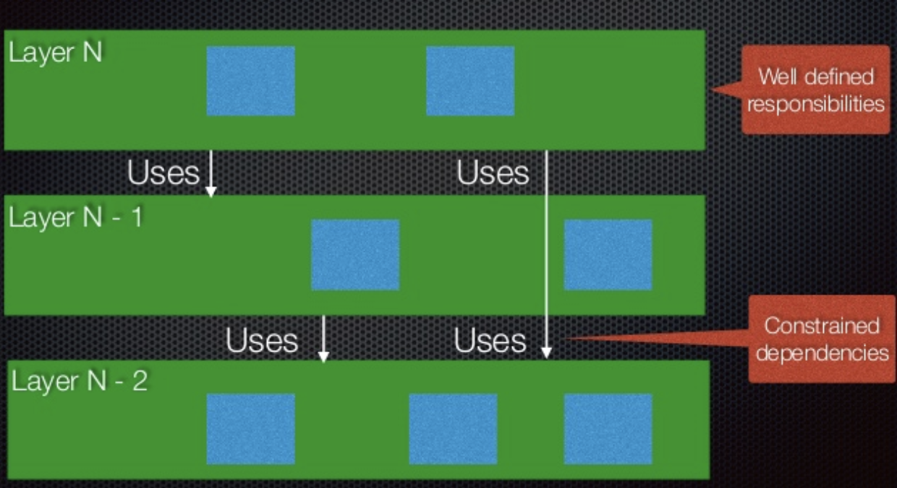
El rol de la arquitectura
La arquitectura define los componentes y conectores a utilizar, así como un conjunto de reglas en su uso

Slide 11
El rol de la arquitectura
Requerimientos = requerimientos funcionales (problema de dominio) + requerimientos no funcionales (arquitectura)
Requerimientos no funcionales (-ilidades):
Mantenibilidad
Testeabilidad
Despliegabilidad
Confiabilidad
Escalabilidad
Seguridad

Slide 12
En el mundo moderno…
Las compañías deben de innovar más rápido… osea construir software más rápido y de calidad.
Esto significa:
Reducir el “lead time”
Incrementar la frecuencia del despliegue

Slide 13
Por qué cambiar?
Aplicaciones cada vez más complejas
Muchas dependencias e integraciones internas y externas
Los clientes esperan desarrollos más rápidos
Agilidad y desarrollos continuos, incrementales e iterativos
Desempeño y escalabilidad mandatorios
Los clientes esperan alta disponibilidad
Una falla puede llevar a un cliente a la competencia
Los problemas en una parte de la aplicación no deben de poner en riesgo la aplicación entera

Slide 14
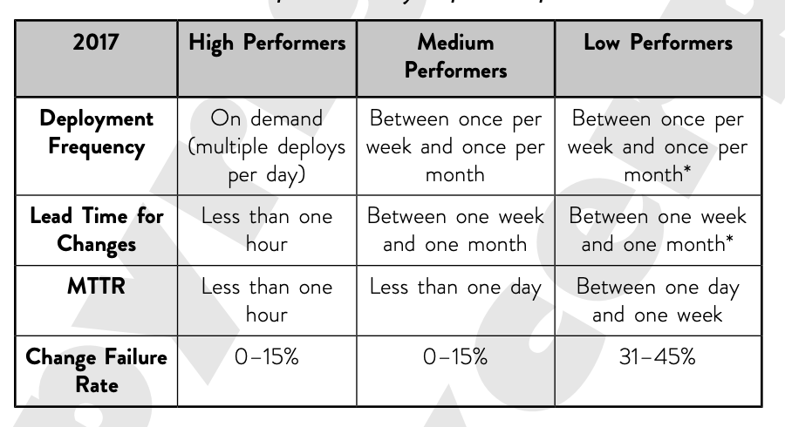
Moverse rápido y no romper cosas
State of DevOps report

Slide 15
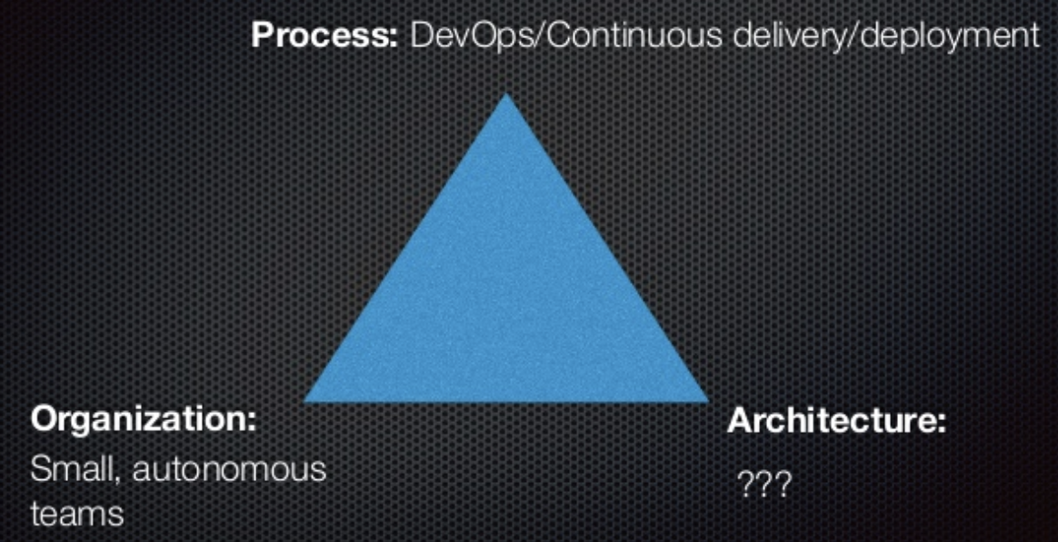
Desarrollo moderno de software

Slide 16
Monolitos

Slide 17
¿Qué son?
Forma tradicional de desarrollar software
Todos los módulos en una sola aplicación
Una sola unidad desplegable de software
Multiples equipos trabajando sobre él
Fácil de desplegar* y escalar

Slide 18
Problemas
La aplicación crece y crece y se vuelve más difícil de mantener
Altos costos de comunicación y coordinación
Cualquier cambio requiere que la aplicación entera se construya, pruebe y se despliegue
Es caro de escalar
Difícil incorporar nuevas tecnologías
Código difícil de entender
Cualquier fallo afecta todo

Slide 19
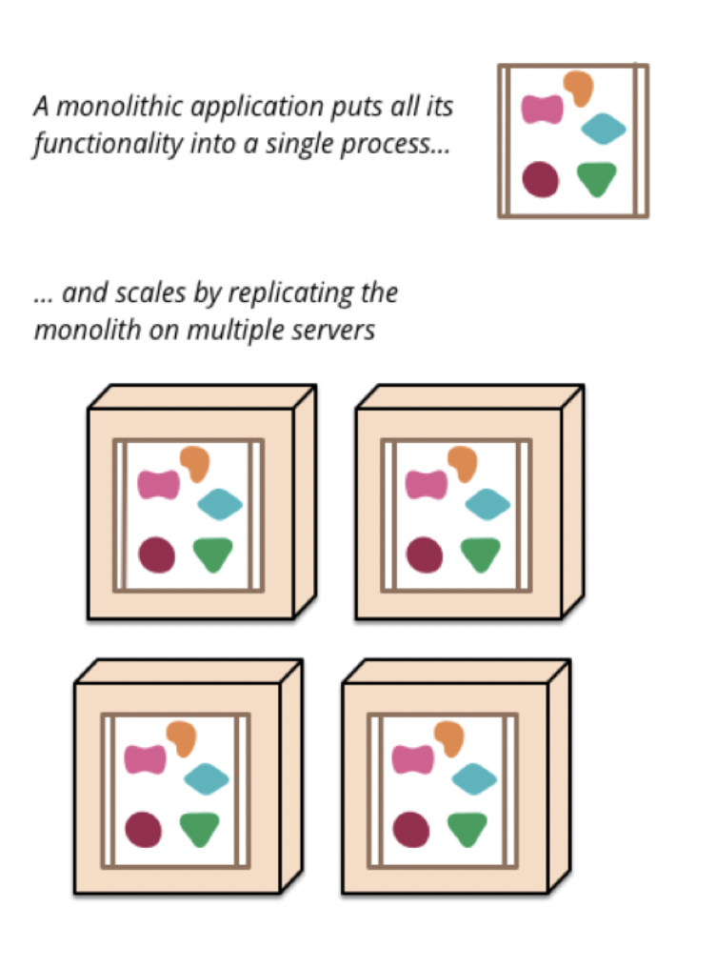
Monolitos

Slide 20
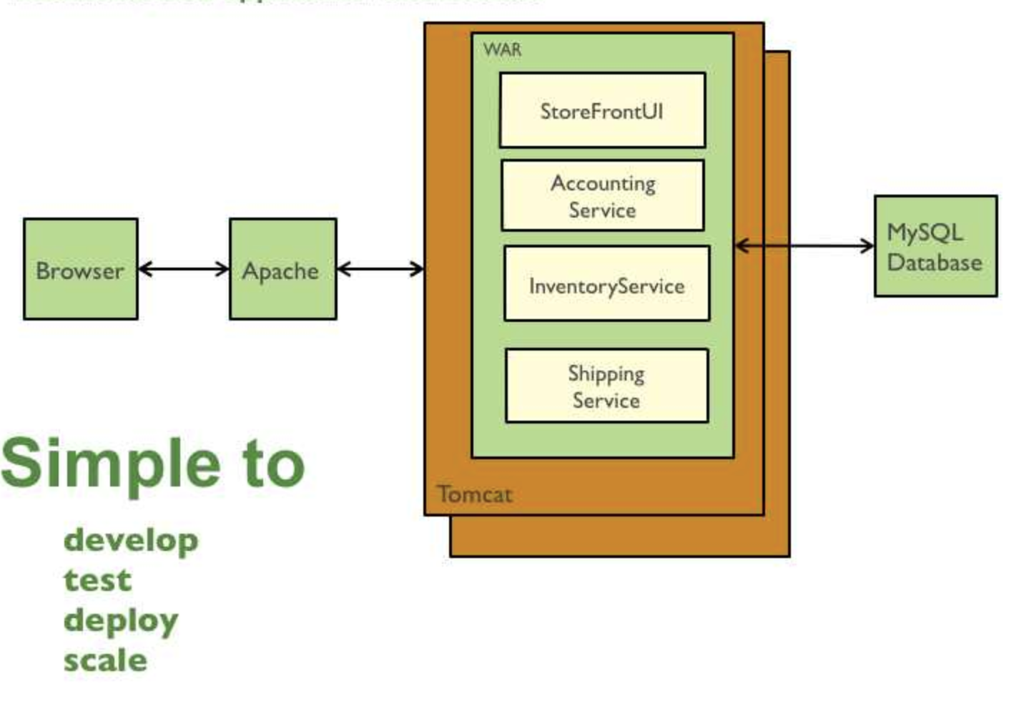
Ejemplo
Página de Ecommerce
Qué módulos tiene?
Qué tecnologías utiliza?
Donde se almacenan los datos?
Donde y cómo se despliega?
Cómo escala?
Quién trabaja en el?
Qué lo hace un monolito?

Slide 21
Ejercicio
Definir un monolito
Pensar en un ejemplo
Hacer el diagrama del monolito
Qué tecnologías utiliza?
Donde se almacenan los datos?
Donde y cómo se despliega?
Cómo escala?
Cuántos equipos y personas trabajan en el?
Qué lo hace un monolito?
Qué problemas tiene?
Qué ventajas?

Slide 22
Microservicios

Slide 23
Microservicios
Un servicio:
Pequeño
Desacoplado
Independiente
Distribuido
Dividen una aplicación grande en componentes pequeños
Fáciles de manejar y con responsabilidades bien definidas
Reducen la complejidad de una aplicación

Slide 24
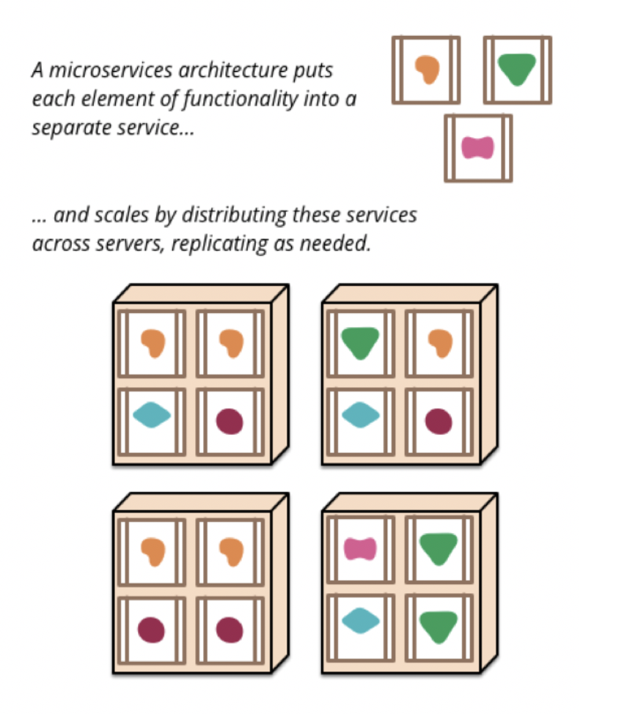
Microservicios

Slide 25
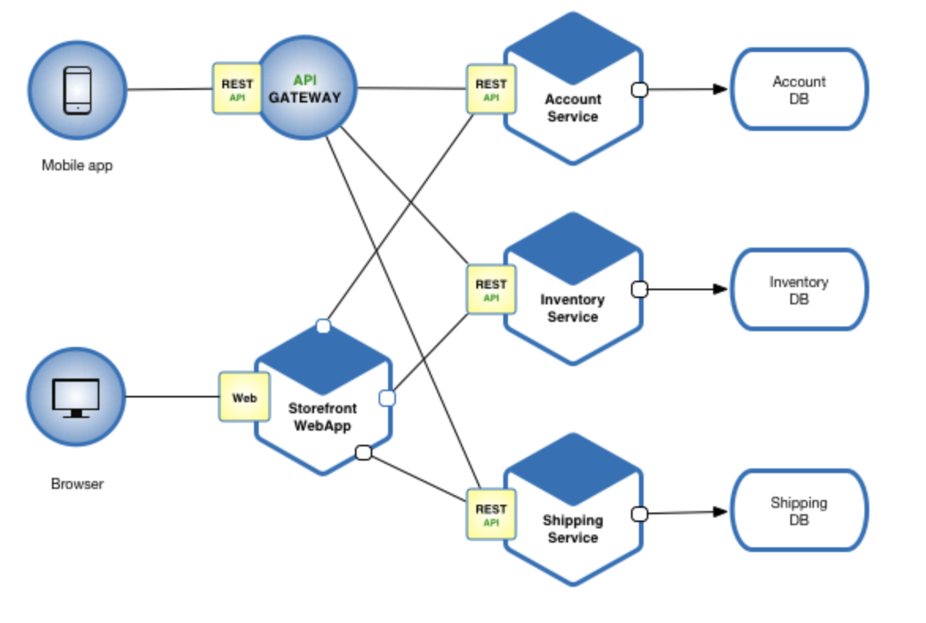
Ejemplo
Página de Ecommerce

Slide 26
Características
Los componentes:
Son pequeños con fronteras y responsabilidades bien definidas
Trabajan juntos para resolver un problema
Atacan una pequeña responsabilidad del problema de negocio
Se despliegan independientemente de los demás
Pueden ser reutilizados
Usan protocolos ligeros de comunicación
Plataforma o lenguaje utilizado es irrelevante
Facilita la distribución del trabajo en varios equipos

Slide 27
Ventajas
Habilita la entrega continua en aplicaciones grandes y complejas
Mantenimiento
Testing
Despliegue
Trabajo repartido
Escalabilidad -> Horizontal vs vertical. Ahorro de dinero (no siempre)
Reduce la complejidad
Fácil de entender
Ligero para las herramientas (IDE)
Aislamiento de fallas
Una falla no tiene porque afectar toda la aplicación
Flexibilidad en tecnologías

Slide 28
Desventajas
Complejidad de los sistemas distribuidos
Comunicación y fallas
Integraciones complejas de multiples servicios
Pruebas más complicadas
Coordinación entre equipos
Difícil de operar en producción (latencia, debuggeo)
Mayor consumo de recursos (no siempre)
Las transacciones se vuelven complicadas
No convienen en aplicaciones pequeñas y con pocos usuarios

Slide 29
Prerequisitos de microservicios
Mantener muchas aplicaciones no es tarea fácil, se requiere:
Provisionamiento rápido
Monitoreo básico (técnico y negocio)
Despliegue rápido de aplicaciones
Testing automatizado

Slide 30
Cuándo usar microservicios?
No son una bala de plata
No siempre son la mejor opción
Cuándo se desarrolla la 1era versión de una aplicación no se tienen los problemas que los microservicios solucionan
Las arquitecturas distribuidas son complejas y pueden alentar el desarrollo si no se tienen las condiciones adecuadas
Startups -> NO -> Evolucionar su modelo de negocio y software
Empresas Consolidadas -> SI -> Flexibilidad, escalamiento y confiabilidad
Se cuenta con la fundación necesaria (prerequisitos, infraestructura, madurez, equipos)

Slide 31
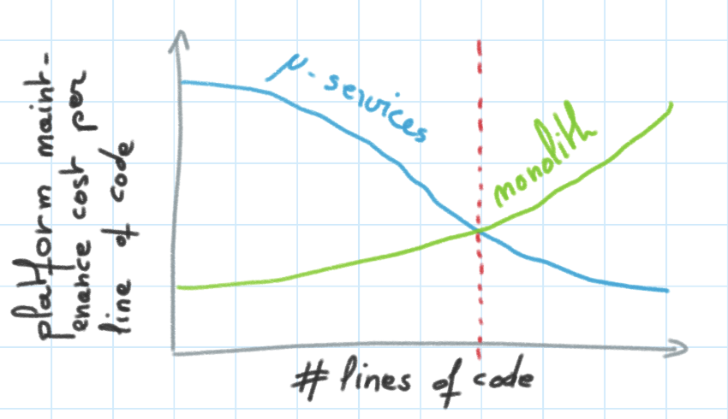
Cuándo usar microservicios?
Si la complejidad no es tu problema, entonces los microservicios no son tu solución - Martin Fowler

Slide 32
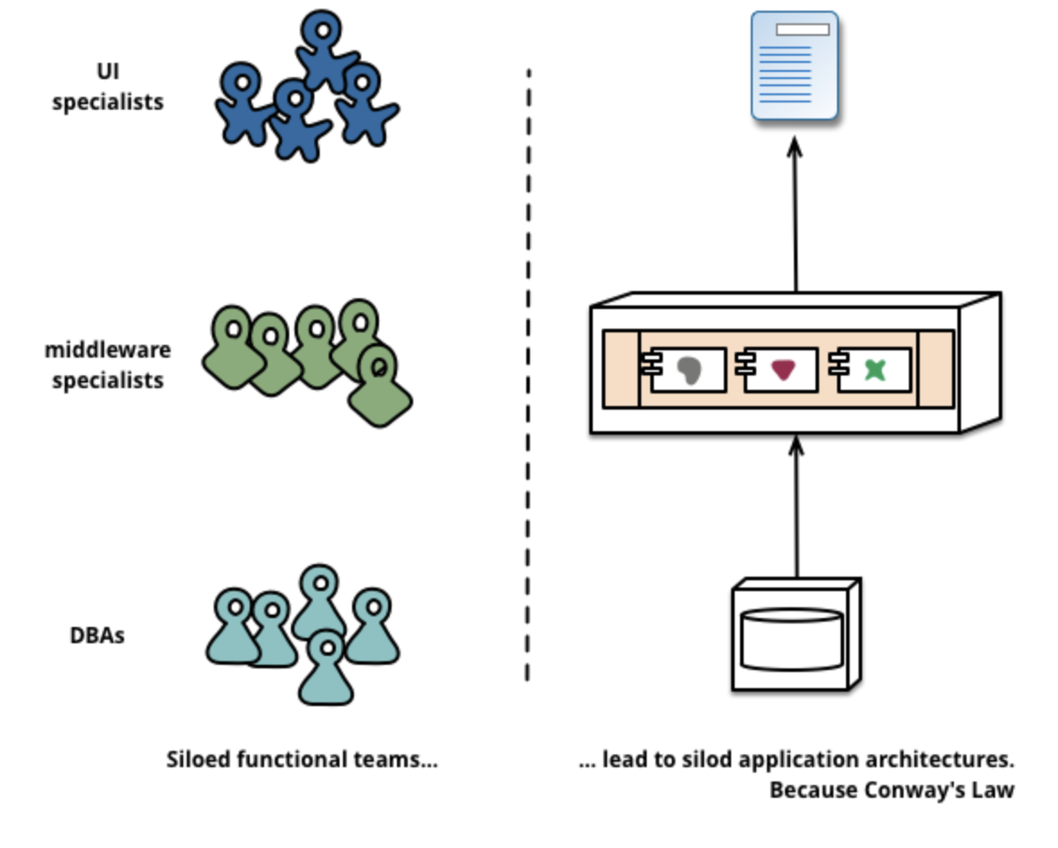
Equipos sin Microservicios
La ley de Conway

Slide 33
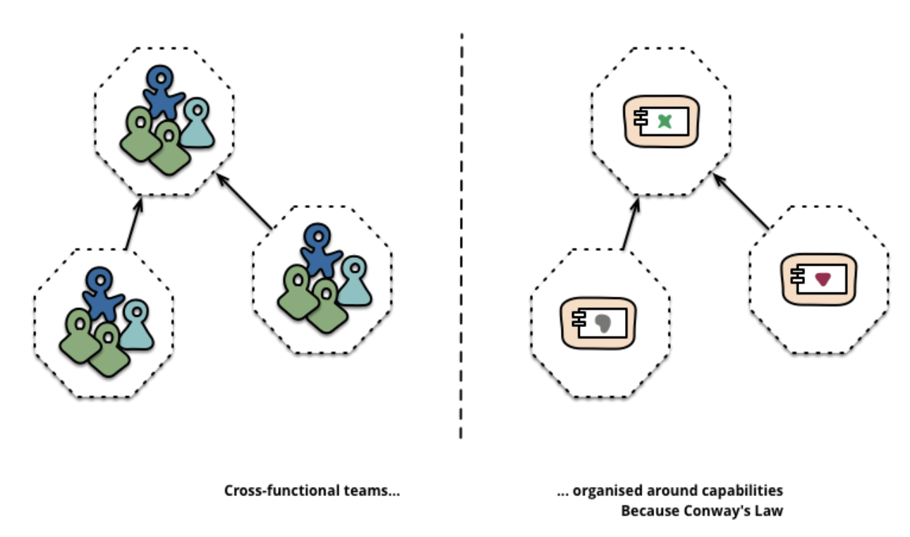
Equipos con Microservicios
La ley de Conway

Slide 34
Monolitos vs Microservicios
Monolitos
Alto acoplamiento
Filtraciones de responsabilidades
Datos y responsabilidades compartidos
Difíciles de cambiar
Microservicios
Bien definidos
Bajo acomplamiento
Aislado
Dueños de sus datos y lógica
Independientes

Slide 35
Microservicios y Spring Cloud
Spring
Inversion of Control y Dependency Injection
Beans
Spring Boot
Simplicidad
Convención sobre configuración
Spring Cloud
Agrupa frameworks de manejo de microservicios y simplifica su configuración y despliegue

Slide 36
Ejercicio de Introducción a Spring Core
Descargar plantilla con Spring Initializer
https://start.spring.io/
Crear 3 beans que dependan uno de otro
Leer propiedades de un archivo properties
Mandar llamar dichos beans
Spring profiles
mvn spring-boot:run –Dspring.profiles.active=dev

Slide 37
Introducción rápida a REST
Protocolo HTTP
Orientado a recursos
URLs
Métodos HTTP
GET, POST, DELETE, PUT
Status codes
200s
400s
500s

Slide 38
Introducción a Hibernate
Object relational mapping
Simplified DB access
JPA vs Hibernate
Spring Data -> JPA

Slide 39
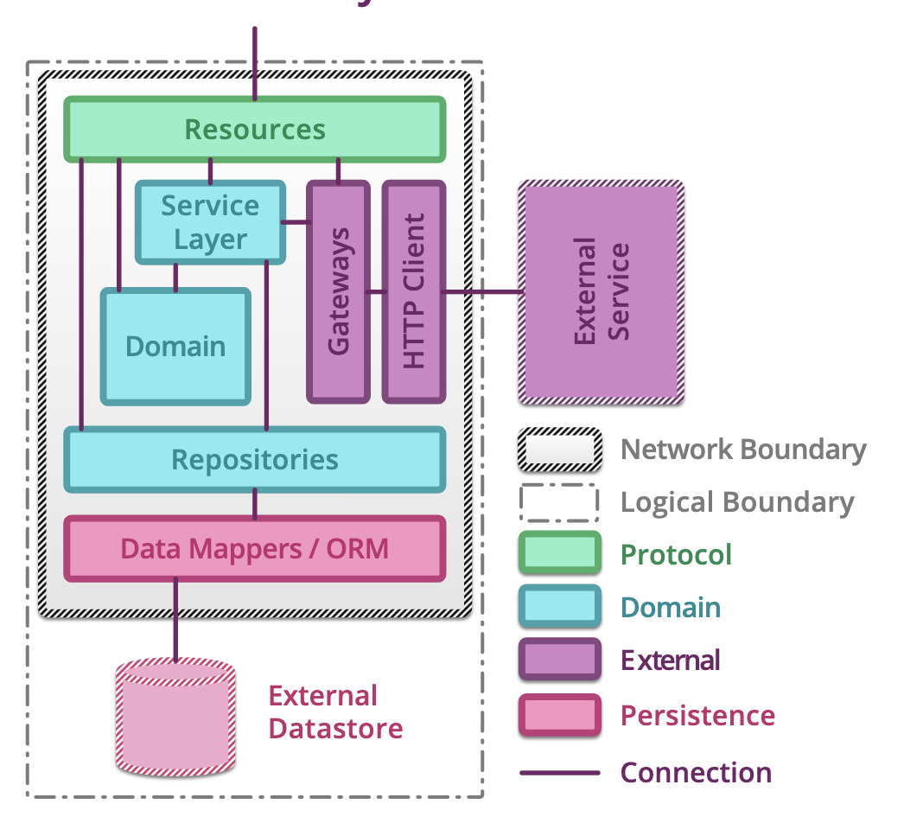
Componentes de un microservicio

Slide 40
Ejercicio de Introducción a Spring Web y Data
Descargar plantilla con Spring Initializer
https://start.spring.io/
Modulos: Web, H2, JPA
Crear un servicio, repositorio y endpoint REST
El menú se muestra en una pantalla
Cada entrada tiene nombre, descripción, calorías y precio.
Los precios se muestran en pesos y en dolares. La conversión a dolares se realiza en tiempo real.
Tiempo estimado de preparación
https://api.exchangeratesapi.io/latest?base=MXN&symbols=USD

Slide 41
Ejercicio individual
Crear un microservicio con un API para GET_ALL,GET,DELETE,PUT,POST de órdenes
Id
Nombre cliente
Fecha y hora
Tiempo estimado de preparación
Lista de elementos del menu
Solo guardar los Ids
Al hacer GET regresar el elemento completo
Estado: RECEIVED, IN PROGRESS, COMPLETED
Nombre de quien creo la orden
Sucursal
Debe ser leído de un archivo properties y tener el valor “NAPOLES”
Opcional: Agregar validaciones al crear/modificar órdenes con @Valid

Slide 42
Ejercicio individual
Crear un microservicio con un API para GET_ALL,GET,DELETE,PUT,POST de empleados
Id
Nombre
Puesto
Fecha de contratación
Debe de asginarse automáticamente al día de hoy al crear un empleado
Experiencia:
Debe de calcularse automáticamente
JR <= 1 año
MID: >= 1 año y <3 años
SR >= 3 años
Oficina central
Debe ser asignado mediante un valor leido de application.properties
Debe tener el valor de ALSEA
Fecha de nacimiento
Esquema de pago: NOMINA,HONORARIOS
Opcional: Agregar validaciones al crear/modificar empleados con @Valid

Slide 43
Cloud Computing

Slide 44
Cloud Computing
La entrega de servicios computacionales (servidores, almacenamiento, bases de datos, redes, software, analytics, inteligencia) a través del internet (la nube)
Ofrece:
Mayor velocidad de innovación
Recursos flexibles
Economía escalable
Pagas por lo que usas -> reduce costos de operación
La infraestructura se vuelve más eficiente
Escalabilidad conforme a las necesidades de negocio

Slide 45
Modelos de Cloud Computing
El tema clave es: quien es responsable de mantener la infraestrutura y que opciones de tecnología tengo disponibles?
Modelos
IaaS
Paas
SaaS
CaaS*
FaaS*

Slide 46
Ejemplo
Cuando quieres comer:
Hacer la comida en tu casa -> On Premise -> mano de obra, tu horno, tus ingredientes
Ir a la tienda y comprar un pack de comida pre-cocida para después calentar en -> IaaS -> la comida está pre-cocida y ya tiene todos los ingredientes. Te toca calentarlo en casa, lavar, etc
Entrega a domicilio -> PaaS -> Eres responsable de pedir la comida, recibirla, servirla y lavar pero delegas la mayoría de las tareas principales
Ir a un restaurante -> SaaS -> Comes en el restaurante donde la comida la preparan para ti, no tienes que lavar.

Slide 47
Por qué microservicios en la nube?
La nube ayuda a cumplir los pre-requisitos de los microservicios
Instancias desechables e indistinguibles
Las ventajas de la nube:
Simplicidad de mantenimiento
Elasticidad
Resiliencia (geo replicamiento)

Slide 48
Opciones de despliegue
Servidor físico
Limitados en escalabilidad y capacidad
Costosos
Máquinas virtuales (Nube):
Ofrecidas por muchos proveedores
Una máquina virtual por microservicio
Fáciles de levantar y eliminar
Virtualizan el hardware
Contenedores Virutales (Nube):
Ventajas similares a una máquina virtual
Varios contenedores por SO (virtualizan los SO)

Slide 49
Ejercicio: Utilizar una BD de datos en la nube
Ejercicio: modificar nuestro servicio menu para que utilice nuestra BD de datos en Azure
Crear juntos una BD con Azure SQL Server
Crear la tabla en la BD
Conectarnos a esa base de datos en la nube

Slide 50
Ejercicio Individual: Utilizar una BD de datos en la nube
Ejercicio: modificar nuestro servicio de empleados para que utilice la BD en la nube
Definir juntos la tabla
Modificar el servicio de órdenes

Slide 51
Técnicas para microservicios robustos…
Tamaño adecuado -> fácil de cambiar, menos riesgo
Transparencia de localización
Los microservicios nacen y mueren todo el tiempo
Resiliencia
Repetible
Misma configuración y código en todas las instancias
Escalable
Procesamiento asincrono
Manejo de eventos
Reducción de dependencia

Slide 52
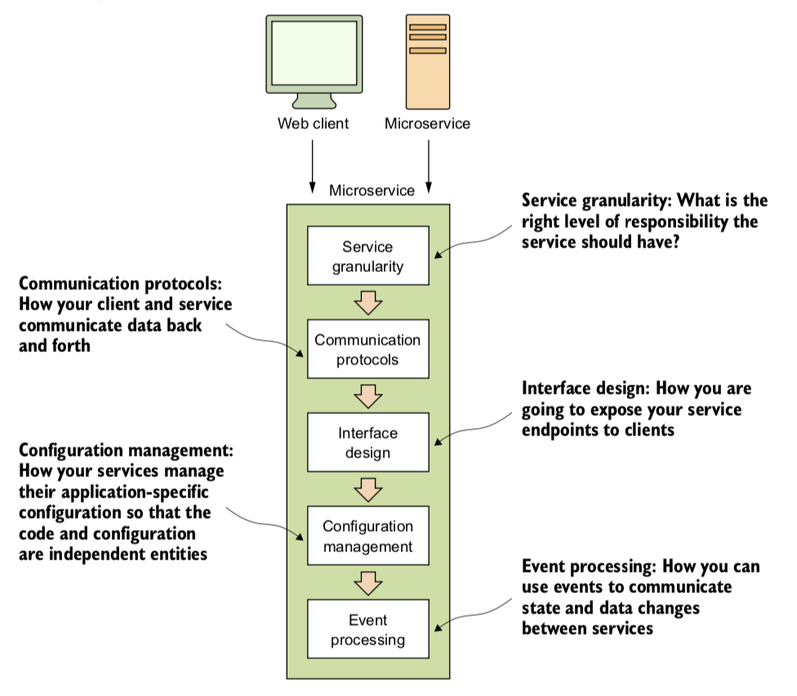
Patrones core

Slide 53
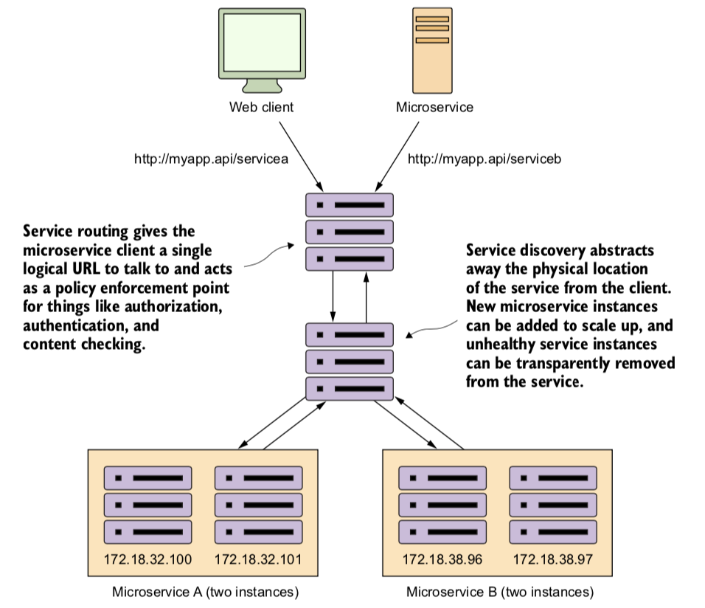
Patrones de enrutamiento

Slide 54
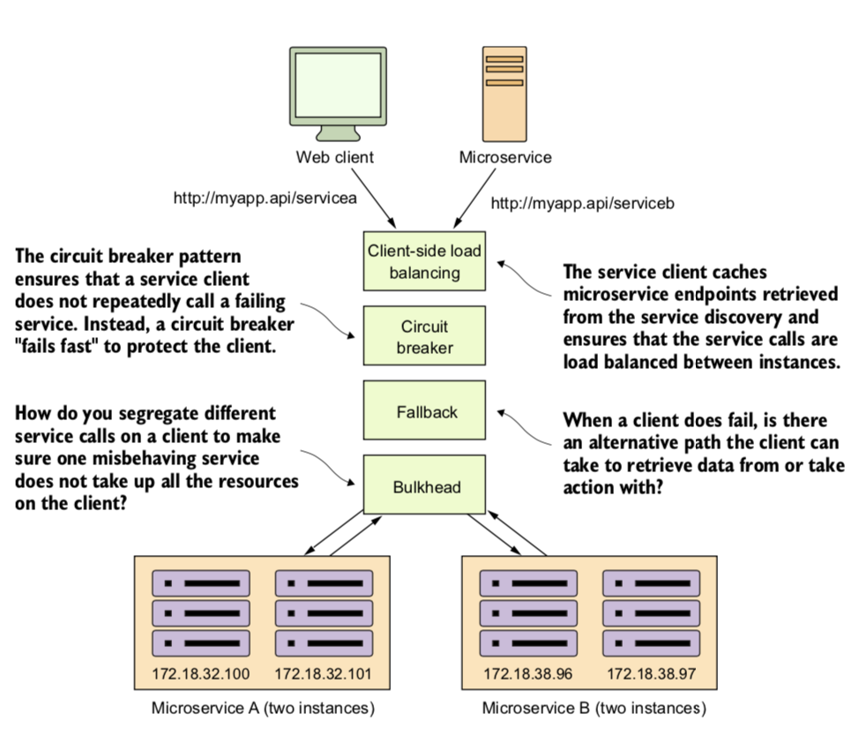
Patrones de resiliencia

Slide 55
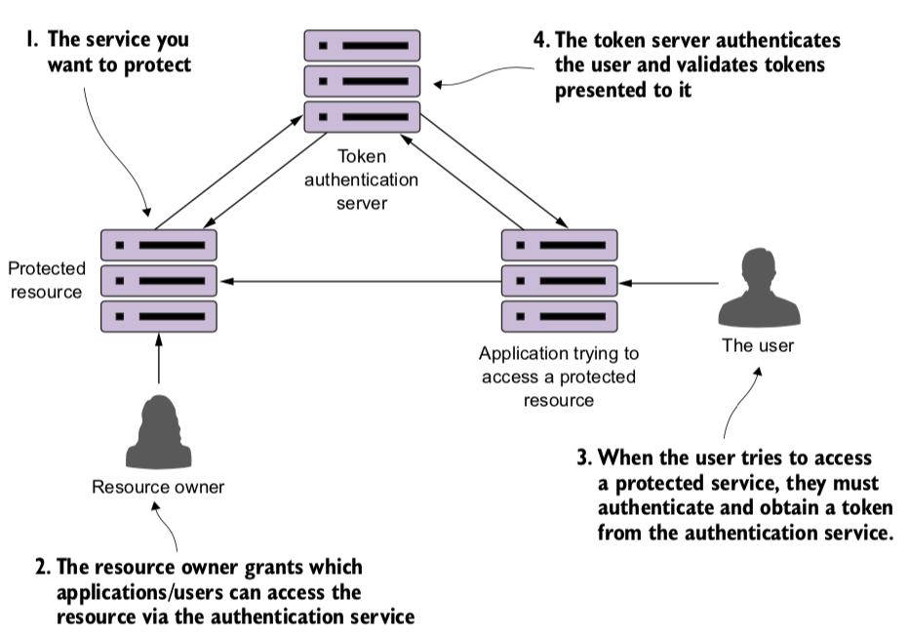
Patrones de seguridad

Slide 56
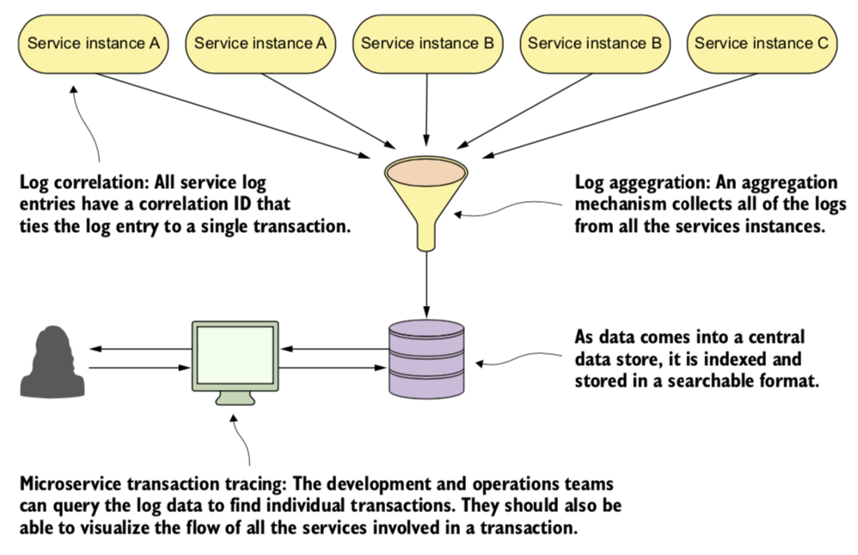
Patrones de loggeo y trazabilidad

Slide 57
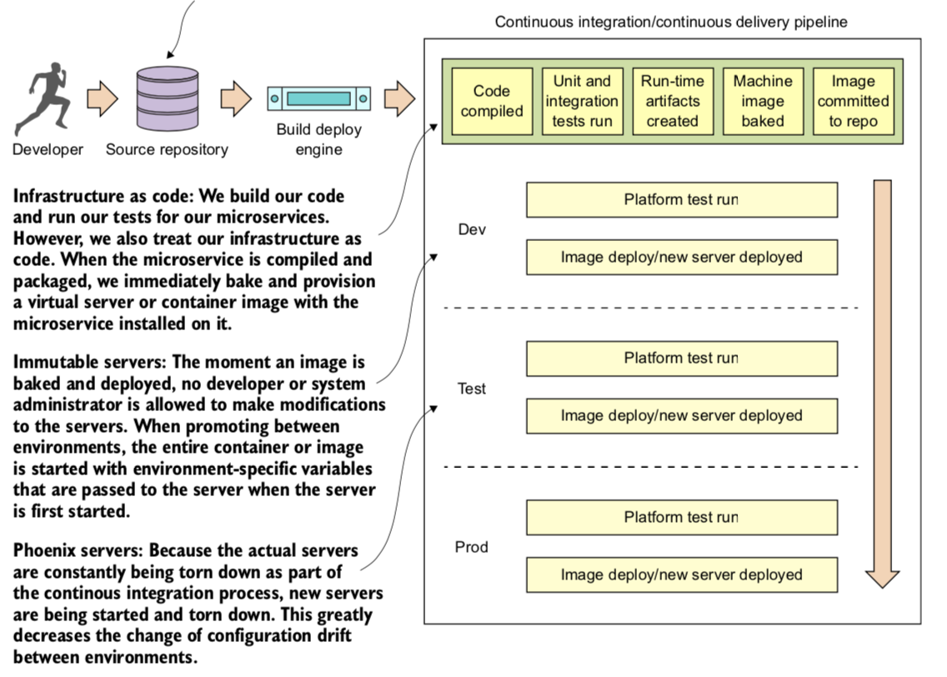
Patrones de despliegue

Slide 58
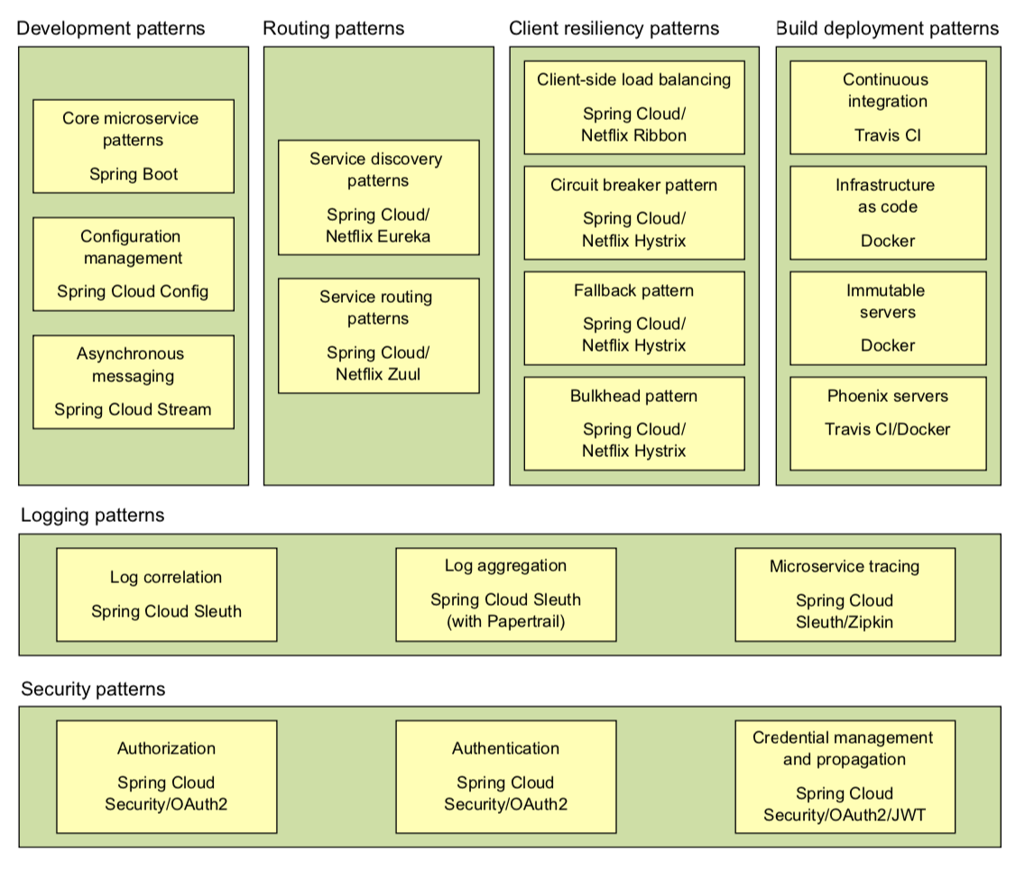
Patrones en Spring Cloud

Slide 59
Diseño de Microservicios

Slide 60
3 perspectivas complementarias
Arquitecto
Panorama completo, descompone en microservicios y entiende integraciones
Desarrollador
Escribe el código y entiende a detalle el lenguaje y frameworks utilizados
DevOps Engineer
Optimiza la manera en que los microservicios son construidos, desplegados y administrados.
Busca consistencia y repetibilidad en cada ambiente.

Slide 61
Como arquitectos
Proveer un modelo del problema a resolver
Descomposición del problema de negocio
Establecer granularidad de los servicios
Definir las interfaces
Establecer el esqueleto a partir del cuál los desarrolladores basaran su codigo

Slide 62
Descomposición del problema de negocio
Romper un problema complejo en pedazos pequeños que son más manejables
Los pedazos pequeños se relacionan entre si y asi solucionan el problema como un todo
En una arquitectura de microservicios estos pedazos representan divisiones del problema de dominio
Generar entidades

Slide 63
Descomposición del problema de negocio
Describe el problema y pon atención a los sustantivos
Identifica los verbos en el problema ya que estos sugieren relaciones

Slide 64
Ejercicio
Cafeteria
El menú se muestra en una pantalla, la cual es actualizada en tiempo real con base al inventario que se tiene en la cafetería.
El menú se muestra en pesos y en dolares. La conversión a dolares se realiza en tiempo real.
El cliente es atendido por el cajero, el cual utiliza el sistema para capturar el pedido del cliente. Solo los empleados registrados como cajeros pueden hacer dicha operación.
El cliente puede tener o no el programa de lealta de nuestra cafetería. De ser así, el cliente proporciona su número de cliente y en la décima visita obtiene una bebida gratis.
El cajero le cobra al cliente su pedido.
Si el cliente tiene programa de lealtad, se le abona una visita.
Se actualiza el inventario de la cafetería para descontar el pedido del cliente
Los pedidos pendientes aparecen en una pantalla que tiene a su disposición el barista. El barista prepara los pedidos pendientes (empezando por el más antiguo). Una vez terminado el pedido, el barista lo pone en la barra y lo marca como completado. Esto solo lo pueden hacer los empleados registrados como baristas.

Slide 65
Establecer la granularidad de los servicios
Generamos nuestros microservicios a partir de las entidades
Busca la cohesión de los datos
Datos altamente relacionados deben de estar juntos
Cada microservicio es dueño de sus datos
Los microservicios se relacionan entre sí para resolver un problema

Slide 66
Establecer la granularidad de los servicios
Recomendaciones:
Es más fácil empezar grande y romper después que viceversa
Piensa en las relaciones de los microservicios
Las responsabilidades de un servicio pueden cambiar
A veces descomponemos un microservicio en varios y dejamos el original como una fachada

Slide 67
Ejercicio
Cafeteria
Definir microservicios con base a los verbos y sustantivos identificados en el ejercicio anterior

Slide 68
Comunicaciones entre microservicios
Comunicación sencilla con HTTP
Uso de la filosofía REST
Recursos
Verbos
Status codes
Utiliza protocolos ligeros como JSON
Thrift o Avro si es necesario reducir el tamaño

Slide 69
Ejercicio
Cafeteria
Definir como se van a comunicar nuestros microservicios entre si
Diseñar los flujos de comunicación

Slide 70
Cómo se si descompuse mal?
Algunos “bad smells” de un microservicio:
Demasiado grande:
Un servicio tiene muchas responsabilidades
Se utilizan muchas tablas de la base de datos
Se utilizan tablas más allá del alcance del microservicio
Demasiados casos de prueba
Demasiado chico:
Cada microservicio tiene solo una tabla de la BD
Los microservicios se mandan llamar mutuamente varias veces para satisfacer una apetición
Los microservicios no tienen lógica y se vuelven prácticamente CRUD

Slide 71
No te preocupes….
Es díficil hacerlo perfecto desde el principio
Hagamos nuestros sistemas pensando en su evolución
Haz algo en vez de diseñar todo perfecto

Slide 72
Ejercicio Individual 1
Se quiere construir una aplicación para manejar la información de socios de un club. El club maneja dos tipos de suscripciones de socios: Regular o VIP. El número máximo de socios VIP que maneja el club es 3. Cada socio está identificado con su nombre y su cédula. No puede haber dos socios con la misma cédula.
Además de los socios, al club pueden ingresar personas autorizadas por éstos, que hayan sido registradas con anterioridad. Una persona autorizada por un socio se identifica únicamente por su nombre.
Tanto los socios como las personas autorizadas pueden realizar consumos en los restaurantes del club. Cuando un socio se afilia al club debe hacerlo con un fondo inicial (para pagar sus propios consumos y los de sus personas autorizadas) según el tipo de suscripción que tenga. Los socios regulares deben afiliarse con un fondo inicial de $50,000 y los socios VIP con $100,000. Los socios pueden aumentar sus fondos en cualquier momento, pero tienen una restricción máxima, que también depende de su tipo de suscripción, de la siguiente manera: regulares $1´000.000 y VIP $5´000.000. Para que un socio pueda añadir personas autorizadas a su lista, debe contar con fondos.
Cuando un socio (o una persona autorizada por él) realiza un consumo en el club, se crea una factura que es cargada a la cuenta del socio. Cada factura tiene un concepto que describe el consumo, el valor de lo consumido y el nombre de quien lo hizo. Para hacer un consumo, el socio debe contar con fondos suficientes para pagarlo. Una factura sólo puede ser realizada si el socio cuenta con fondos suficientes para hacerlo. Al crear la factura se descuenta el valor de los fondos del socio.
El club guarda las facturas y al finalizar el mes envia al cliente el estado de cuenta con todas las facturas, quien las hizo y el balance final de su fondo.

Slide 73
Ejercicio Individual 2
Se quiere construir una aplicación que permita administrar una tienda física de libros. La tienda tiene un catálogo de libros, que son los libros que desea poner a la venta. La aplicación permite abastecer la tienda con ejemplares de los libros del catálogo y venderlos. Adicionalmente permite saber cuánto dinero se tiene en caja, empezando con una inversión inicial de $1,000,000.
De cada libro se conoce: ISBN. Título. Imagen. Precio de compra. Valor. Precio de venta. Cantidad actual (solo puede ser modificada mediante la venta o el abastecimiento)
Adicionalmente, de cada libro se conocen todas las transacciones que se han realizado sobre él. De cada transacción se conoce: El tipo de transacción (venta o abastecimiento). La fecha de realización. La cantidad de ejemplares incluidos en la transacción. El empleado que hizo la transacción.
El abastecimiento de libros permite aumentar la cantidad actual de ejemplares del libro y registrar una transacción de tipo abastecimiento.
La venta de libros permite disminuir la cantidad actual de ejemplares del libro y registrar una transacción de venta. Esta transacción solo se podrá realizar si la cantidad actual de ejemplares es mayor a la cantidad que se quiere vender.
La venta es realizada en el punto de venta por un cajero. Solo los empleados autorizados para esto pueden utilizar el punto de venta.
Al final del día, se genera un reporte con las transacciones del día, la cantidad total vendida y el dinero con el que se cuenta en la tienda. Este reporte se le envía al gerente por correo electrónico.

Slide 74
La perspectiva de DevOps
El soporte de los microservicios en producción
Características importantes:
Auto contenido y desplegado independiente
Construcción y empaquetado
Configurable
Soportar multiples ambientes
Descubrible
Como los clientes saben de su existencia
Auto-diagnosticable
Tenemos que saber la salud del microservicio

Slide 75
Construcción y empaquetado (assembly)
Autocontenido (app y runtime en un solo paquete)
Todo queda en control de versiones

Slide 76
Ejercicio
Empaquetar una de nuestras aplicaciones y correrla con línea de comandos
mvn clean package
java –jar target/mi-jar-0.0.1-SNAPSHOT.jar

Slide 77
Inicio (Bootstrapping)
Ocurre cuando el microservicio está levantando y tiene la necesidad de cargar la configuración
La configuración puede estar en:
Properties?
Parametros línea de comandos
Variables de entorno
export CVALUE=THISISATEST
java -jar target/springcore-0.0.1-SNAPSHOT.jar
Repositorio centralizado

Slide 78
Ejercicio
Cambiar el valor de una propiedad del archivo application.properties
java -jar target/springcore-0.0.1-SNAPSHOT.jar --cValue=OTRO

Slide 79
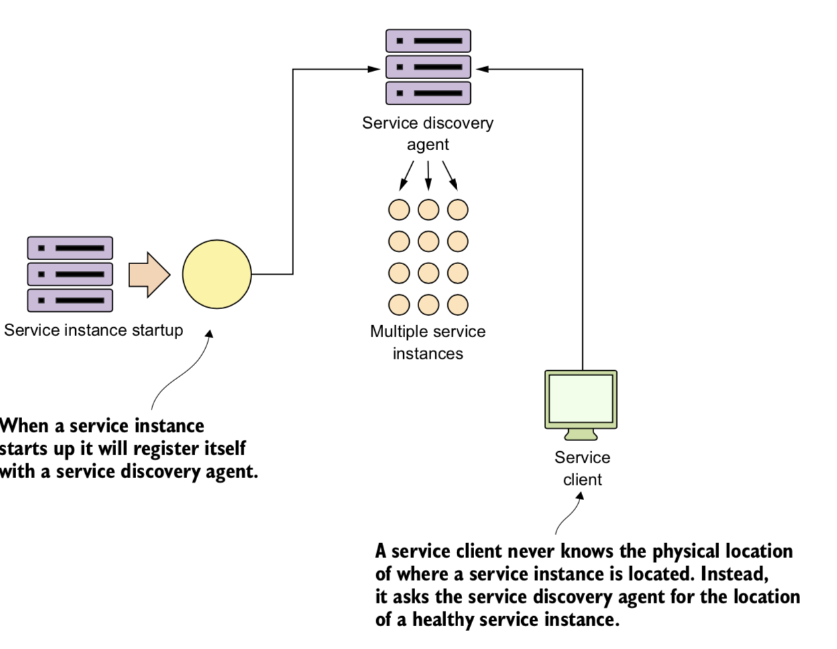
Descubrimiento de microservicios
Los microservicios mueren constantemente
Las direcciones de los servicios cambian cuando renacen
Los microservicios se autoregistran a una herramienta de ”Service Discovery”
La ubicación de un servicio es transparente para un cliente

Slide 80
Salud de las aplicaciones
Los microservicios deben de ser capaces de monitorear su salud
La salud del microservicio se expone mediante una interfaz
El agente de service discovery usa la interfaz para saber cuales instancias estan vivas

Slide 81
Ejercicio
Configurar Spring Boot actuator
Agregar la dependencia
Endpoints:
Health
Show-details: true
Info
Modificar plugin para que muestre detalles
Metrics
Habilitar el endpoint
Visualizar métricas

Slide 82
3 perspectivas
La fusión de las 3 perspectivas enriquece el diseño de nuestros microservicios con distintos puntos de vista

Slide 83
Testing de Microservicios

Slide 84
Por qué son importantes las pruebas?

Slide 85
Por qué son importantes las pruebas?
Incrementan la calidad
Ayudan a encontrar bugs
Es más confiable y rápido que el testing manual
Reutilizables
Menos recursos
Ahorran tiempo
Sirven como documentación
Permiten poner carga en el sistema
Reducen el tiempo de feedback
Nos dan confianza y tranquilidad

Slide 86
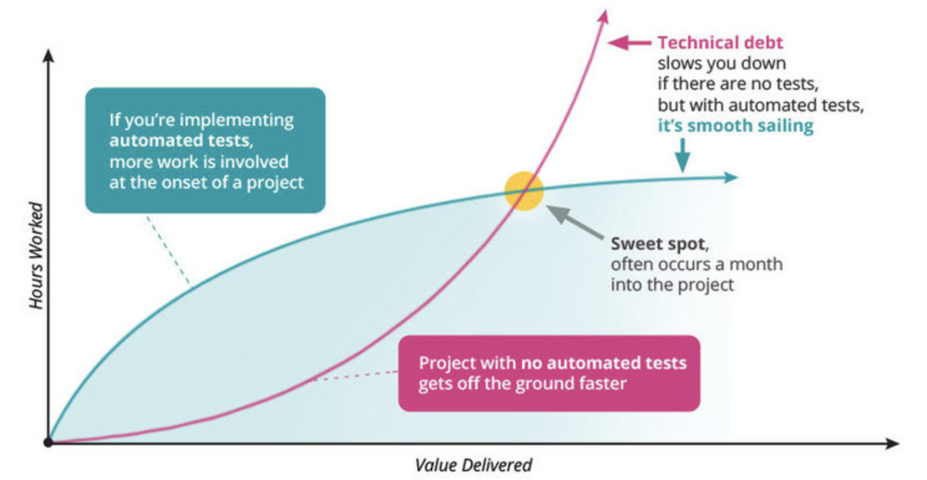
El costo de las pruebas

Slide 87
Quien hace las pruebas?

Slide 88
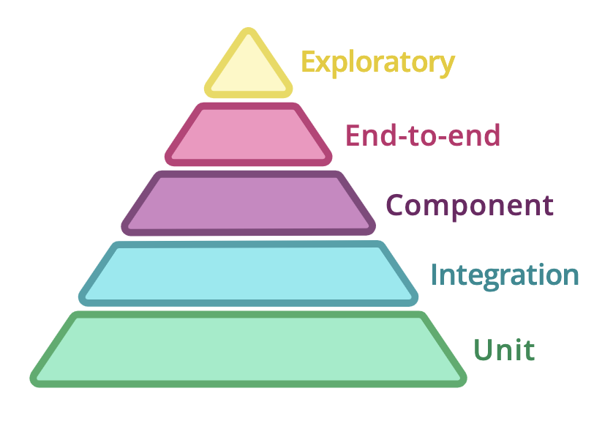
Piramide del testing

Slide 89
Unit testing
Prueban una clase
La clase debe ser testeable
Aisla la clase a probar
Uso de Mocks y Spys
Verifican la lógica la aplicación
Puede ser social o solitario

Slide 90
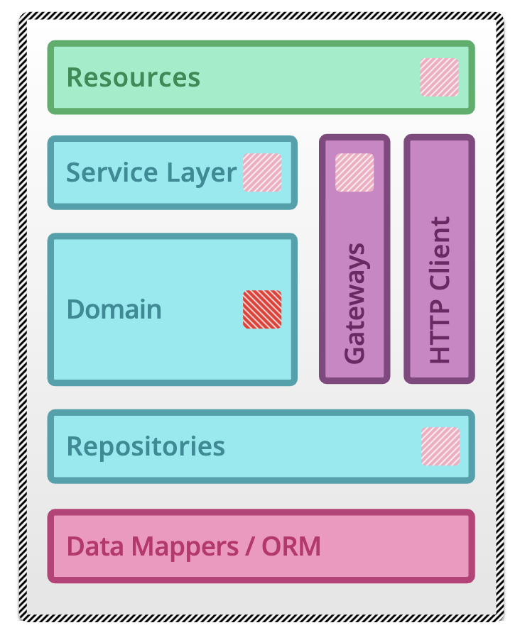
Unit Testing

Slide 91
Ejercicio
Agregar pruebas unitarias en:
MenuService
MenuController

Slide 92
Integration testing
Prueban la colaboración entre componentes de un sistema
Ejercitan canales de comunicación
En microservicios:
Prueban la integración del microservicio con otros sistemas
Otros microservicios
Base de datos
Cache
etc

Slide 93
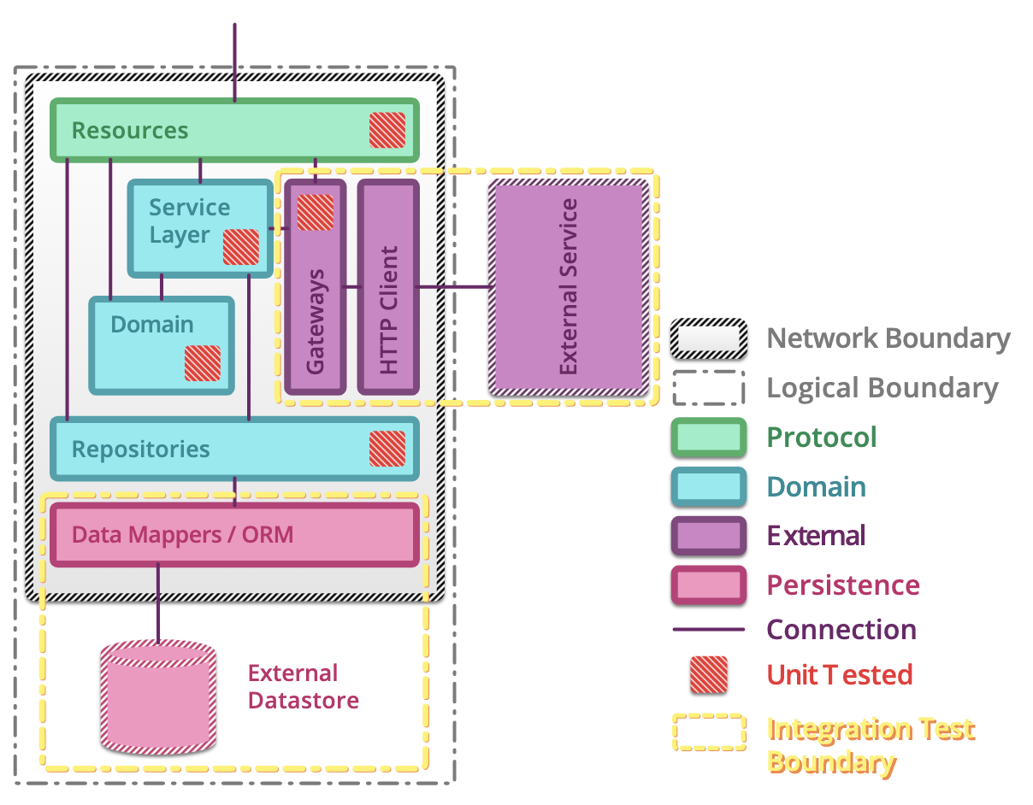
Integration Testing

Slide 94
Ejercicio
Agregar pruebas de integración en:
MenuRepository
ExchangeGateway

Slide 95
Component Testing
En los microservicios, cuando hablamos de componente nos referimos al microservicio como tal
Probamos desde la perspectiva de nuestro cliente
Las pruebas de componente expresan las funcionalidades del microservicio
Reemplazamos dependencias externas por test doubles

Slide 96
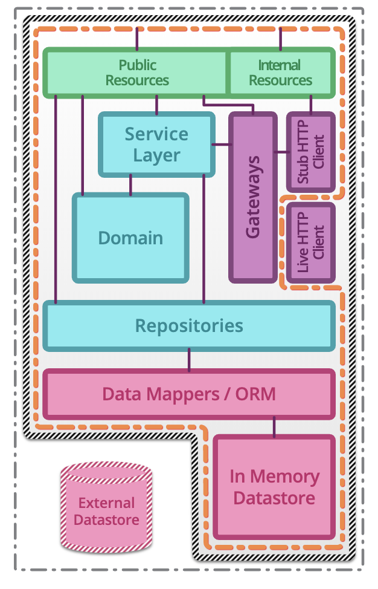
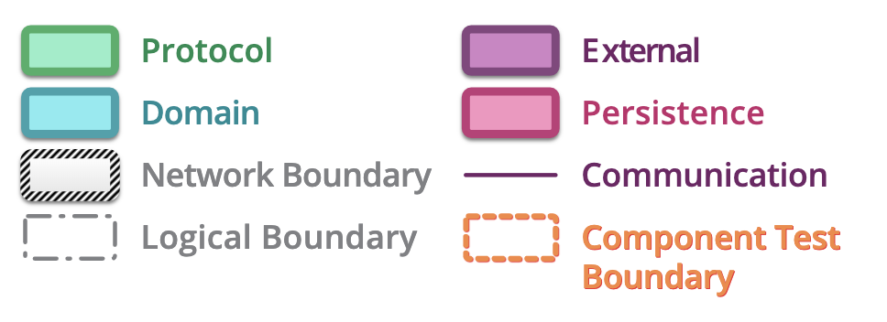
Component Testing

Slide 97
Ejercicio
Agregar pruebas de componente al microservicio Menu

Slide 98
Contract Testing
Un contrato se crea cuando dos servicios se comunican entre si
Es importante que el contrato se mantenga siempre
El consumidor establece que campos necesita
Consumer driven contract
El proveedor es responsable de proveer esos campos
No se prueba funcionalidad, solo que el contrato se mantenga
Utilizaremos PACT

Slide 99
Roles
Consumidor: desea recibir información
Proveedor: suminstra la información solicitada
Pact: el contrato entre el consumidor y el proveedor. Es un conjunto de interacciones
Cada interacción describe:
La petición esperada (url, headers, parametros, etc)
La respuesta mínima esperada (describe lo que el consumidor NECESITA recibir)

Slide 100
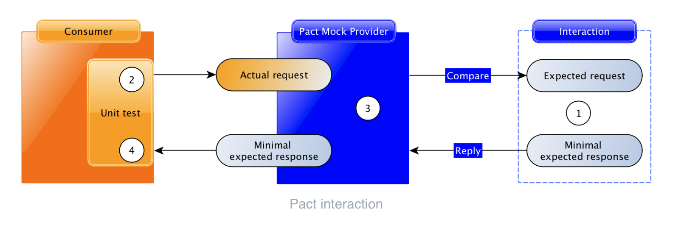
Pruebas del Consumidor
Asumiendo que el proveedor regresará la respuesta esperada para el request esperado…
Podrá el consumidor generar el request que se espera y procesar la respuesta de manera correcta?

Slide 101
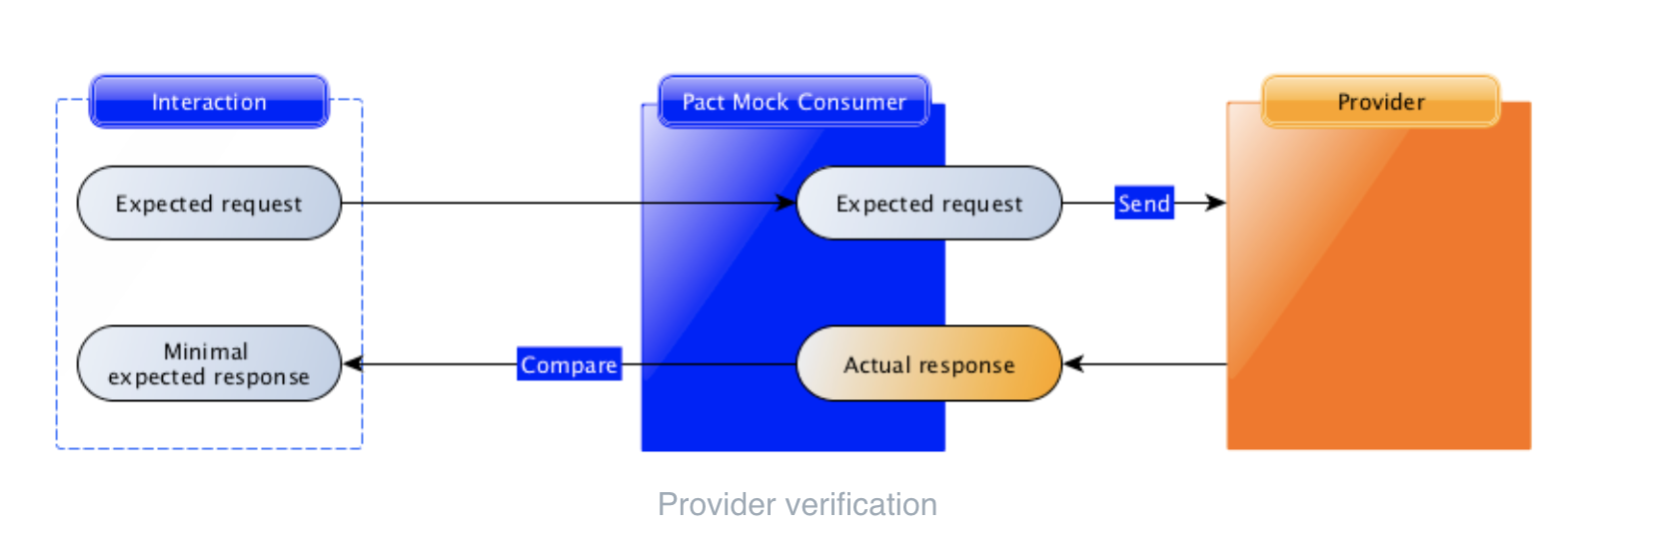
Pruebas del Proveedor
Se le envían al proveedor los requests que definió el cliente en su pact y se verifica que el proveedor genere las respuestas esperadas

Slide 102
Definir el Pact en el cliente
En el cliente:
Agregar la siguiente dependencia con scope de test:
<groupId>au.com.dius</groupId>
<artifactId>pact-jvm-consumer-java8_2.12</artifactId>
<version>3.6.12</version>
Definir la siguiente regla en el test:
@Rule public PactProviderRuleMk2 provider = new PactProviderRuleMk2(”PROVIDER", "localhost", 8089, this);
Definir la interacción con el DSL:
@Pact(consumer = ”CONSUMER") public RequestResponsePact successfulGetInteraction(PactDslWithProvider provider)
Validar que el cliente sea capaz de procesar la respuesta:
@Test
@PactVerification(value = ”PROVIDER", fragment = “successfulGetInteraction")
Los pacts se generan en target/pacts

Slide 103
Validar Pact en el proveedor
En el proveedor:
Agregar la siguiente dependencia con scope de test:
<groupId>au.com.dius</groupId>
<artifactId>pact-jvm-provider-junit_2.12</artifactId>
<version>3.6.12</version>
Definir las siguientes configuraciones usando annotaciones en la clase de prueba
@Provider(”PROVIDER")
@Consumer(”CONSUMER")
@RunWith(SpringRestPactRunner.class)
@PactFolder("src/test/resources/pacts") @EnableAutoConfiguration @SpringBootTest(webEnvironment = RANDOM_PORT, classes = SmartTenderRestController.class)
Configurar el TestTarget de la prueba como SpringBootHttpTarget :
@TestTarget public final SpringBootHttpTarget target = new SpringBootHttpTarget();
Definir los casos de prueba para cada escenario
@State("success")
public void shouldComplySmartTenderMessageFoundProducerPact() throws IOException {

Slide 104
End to End (E2E) Testing
Verifican que el sistema como un todo cumpla con la funcionalidad
El sistema es tratado como una caja negra
Manipulamos el sistema con su interfaz pública
Confirmación final de que todo esta bien integrado
Se ejecutan ya con la aplicación desplegada y corriendo

Slide 105
Recomendaciones E2E Testing
Escribir la menor cantidad de E2E tests posible (son caros)
Enfocalos en personas y flujos de usuario
Decide bien tus entradas y salidas
Controla al 100% el ambiente de pruebas
Busca la repetibilidad creando ambientes bajo demanda
Las pruebas deben ser independiente de los datos

Slide 106
Ejercicio E2E
Escribe una prueba E2E

Slide 107
Ejercicio Individual
Agregar todas las pruebas para el microservicio
Unit Testing
Integration Testing
Component Testing
Contract Testing
E2E Testing

Slide 108
Administrando la Configuración con Spring Cloud Config Server

Slide 109
Donde poner la configuración?
Hardcodear la config en las clases donde se usa
Tener una sola clase con toda la configuración
Usar archivos properties o yml
Externalizar la configuración

Slide 110
Principios
Segregación
Separar el código de la aplicación de su configuración
Abstraer
Abstrar la manera en que accedemos a la configuración de manera que sea sencillo y transparente para la aplicación
Centralizado
Podemos tener cientos de instancias de microservicios, tener su configuración centralizada facilita las cosas
Robusto
Nuestras aplicaciones dependen de su configuración, esta debe de estar HA

Slide 111
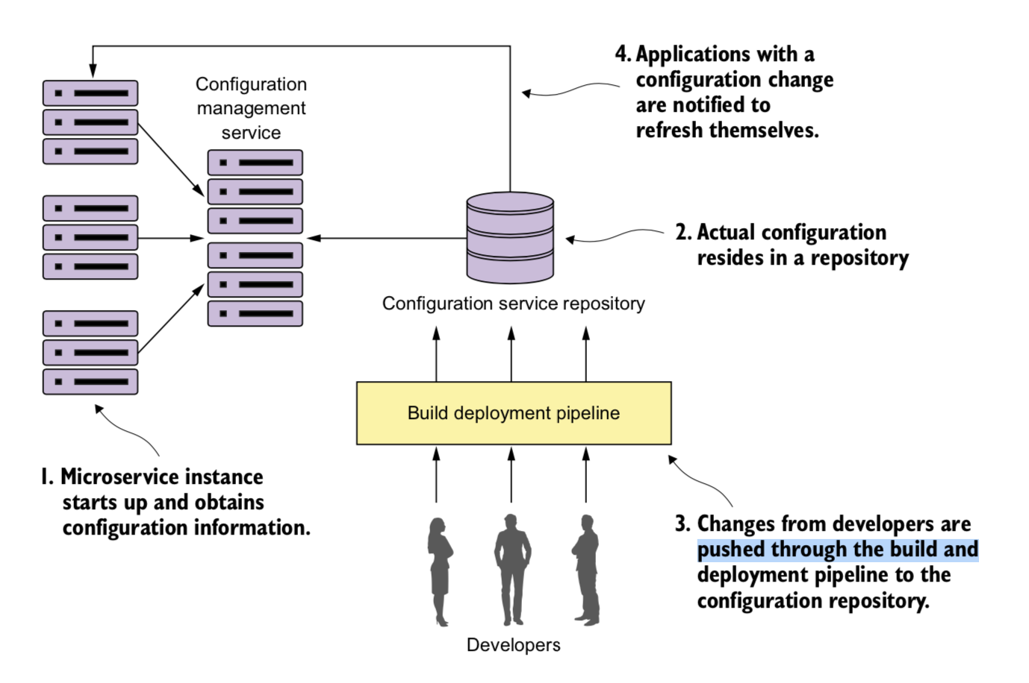
Principios
La configuración debe de ser trackeada y estar bajo control de versiones

Slide 112
Spring Cloud Configuration Server
Fácil de usar y configurar
Integración con Spring Boot -> Anotaciones
Soporta multiples fuentes de datos
Integración con Git para control de versiones
Alternativas: Etcd, Eureka, Consul y Zookeeper

Slide 113
Dependencias de Spring Cloud
Release Train
<dependencyManagement>
<dependencies>
<dependency>
<groupId>org.springframework.cloud</groupId>
<artifactId>spring-cloud-dependencies</artifactId>
<version>Greenwich.SR2</version>
<type>pom</type>
<scope>import</scope>
</dependency>
</dependencies>
</dependencyManagement>

Slide 114
Ejercicio: Crear Config Server con backend git
Crear un servidor de configuración con Spring Cloud y Git
Agregar el release train de Spring Cloud en dependency management
Agregar las dependencias de spring-cloud-config-server y spring-cloud-starter-config que pertenecen al group org.springframework.cloud
Agregar annotación @EnableConfigServer en la clase main
Poner configuraciones en application.yml
server.port: 8888
spring.cloud.config.server.git.uri: https://github.com/devs4j/microservices-config
spring.cloud.config.server.git.searchPaths: menu
spring.cloud.config.server.git.username: USER
spring.cloud.config.server.git.password: PASSWORD
La información puede consultarse en http://localhost:8888/menu/default

Slide 115
Ejercicio: Consumir configuración en cliente
Agregar la siguiente dependencia:
Agregar el release train de Spring Cloud en dependency management
<dependency> <groupId>org.springframework.cloud</groupId> <artifactId>spring-cloud-config-client</artifactId> </dependency>
Definir las siguientes propiedades en properties.yml:
spring.application.name: {NOMBRE_APP} <- tiene que cuadrar con la ruta en git
spring.cloud.config.uri: http://localhost:8888
Inyectar propiedades con @Value como si fueran definidas en properties.yml

Slide 116
Ejercicio: Agregar seguridad al server de config
Para agregar Basic security al servidor:
Incluir la siguiente dependencia
<dependency> <groupId>org.springframework.boot</groupId> <artifactId>spring-boot-starter-security</artifactId></dependency>
Agregar las siguientes propiedades en application.yml:
spring.security.user.name: {NAME}
spring.security.user.password: {PASSWORD}
Para consumir del lado del cliente:
Request HTTP: codificar {NAME}:{PASSWORD} en base64 y enviarlo en el header de “Authorization” con el valor de ”Basic {CODIFICADO_BASE64}”
Agregar las siguientes propiedades en bootstrap.yml
spring.cloud.config.username: yourUser
spring.cloud.config.password: yourPassword

Slide 117
Proteger información sensible en Server
La información sensible nunca debe almacenarse en texto plano
Para encriptar la información necesitamos:
Descargar Oracle’s Unlimited Strength Java Cryptography Extension
Localizar la carpeta $JAVA_HOME/jre/lib/security y respaldar su contenido.
Copiar local_policy.jar y US_export_policy.jar a la carpeta $JAVA_HOME/jre/lib/security
Configurar Spring Cloud Config Server para encriptar
Establecer llave definiendo la propiedad encrypt.key en bootstrap.yml
encrypt.key: THISISMYSECRETKEY
Encriptar valor usando POST http://localhost:8888/encrypt
Desactivar CSRF
Poner el valor encriptado en la configuración en git

Slide 118
Desencriptar del lado del cliente
Deshabilitar la desencripción del lado del servidor agregando la siguiente propiedad en bootstrap.yml:
spring.cloud.config.server.encrypt.enabled: false
Agregar la dependencia:
<groupId>org.springframework.security</groupId> <artifactId>spring-security-rsa</artifactId>
Poner el encryption.key en bootstrap.yml o pasarlo por variable de entorno o línea de comandos

Slide 119
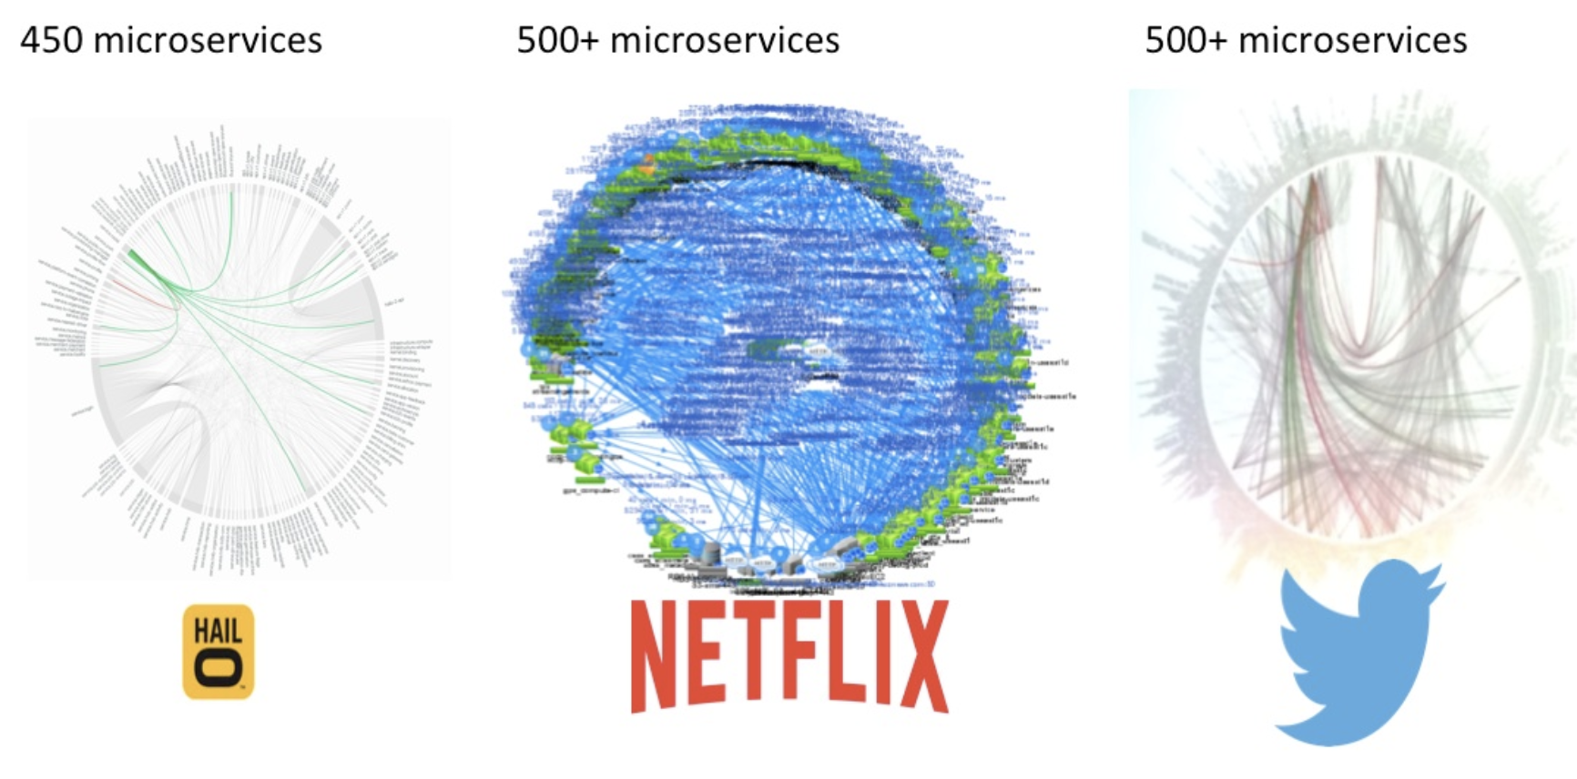

Slide 120
Service Discovery

Slide 121
Qué es?
El proceso de descubrir la dirección física de una máquina
En microservicios:
Nos permite escalar horizontalmente fácilmente
Incrementa la resiliencia de las aplicaciones al remover automáticamente una instancia en mal estado

Slide 122
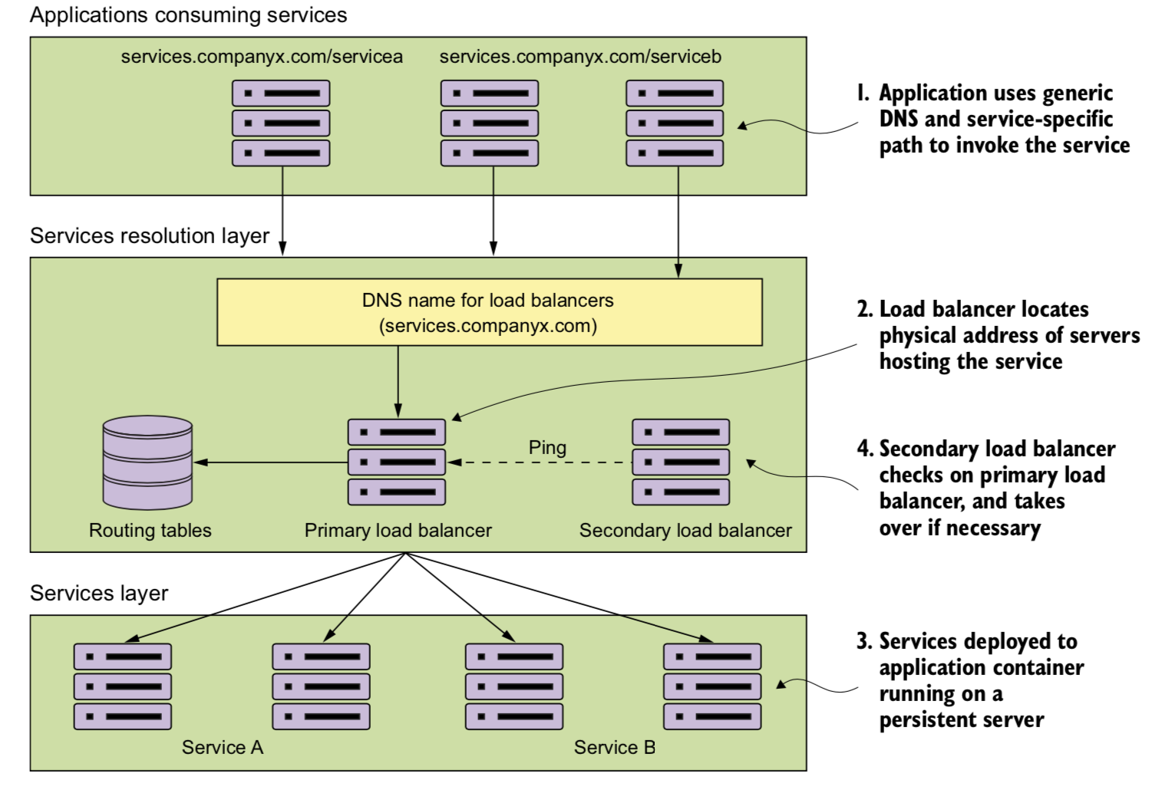
Enfoque tradicional
Load balancer
DNS

Slide 123
Ventajas del enfoque tradicional
Funcionan bien en ambientes corporativos donde el tamaño y escala de las aplicaciones pueden ser manejados por una red centralizada
Ayuda a manejar temas de seguridad:
Control de puertos
Manejo de SSL

Slide 124
Desventajas del enfoque tradicional
Punto único de fallo
Es difícil escalar los balanceadores de carga (licencias y modelo de redundancia hot-swap)
No soportan el registro/de-registro rápido de instancias
Complejidad adicional (reglas de enrutamiento y proxy)
No escala al tamaño de la la nube pública

Slide 125
Service Discovery en la nube
Alta disponibilidad – replicamiento distribuido tipo “hot cluster”
Peer to peer – cada nodo del cluster conoce el estado de las instancias de las aplicaciones
Carga balanceada – la carga se debe de distribuir a lo largo de las distintas instancias de la aplicación
Resiliente – Cada aplicación tiene un cache por si el servidor de service discovery no está disponible
Tolerante a fallos – Si una aplicación falla, esta será removida de la lista de manera automática

Slide 126
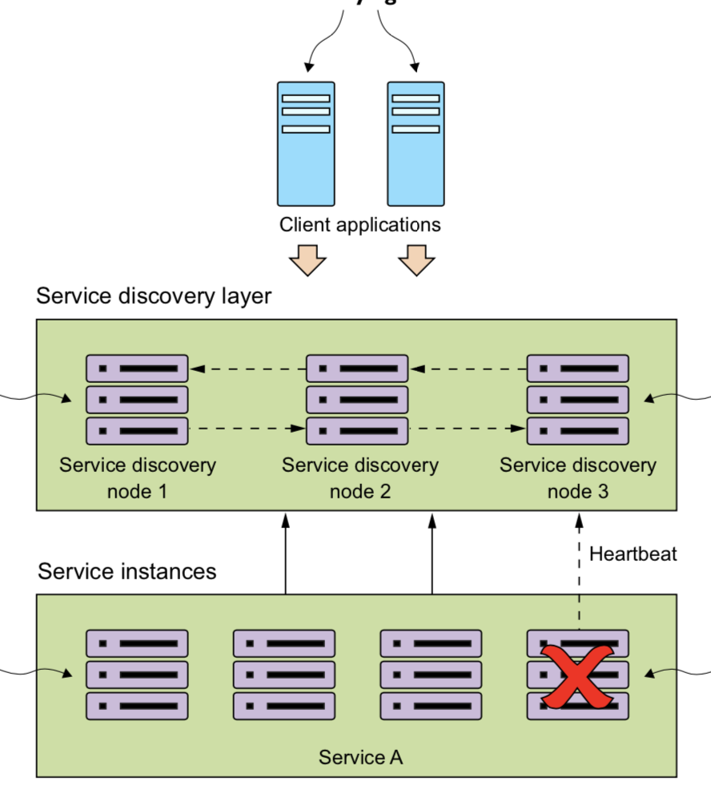
Service Discovery en la nube
Los clientes no conocen la dirección física de los servidores
La ubicación de los servidores se busca usando su nombre lógico
La información se comparte entre los nodos del cluster de service discovery
Al iniciar, los servidores se registran con el servidor de service discovery
Los servidores envían un heartbeat para indicar que estan vivos. Sino, son removidos de la lista de instancias

Slide 127
Balanceo de carga del lado del cliente
El cliente le pregunta al servidor de discovery por las aplicaciones disponibles y guarda la respuesta en su cache
Cuando el cliente hará una llamada, busca en su cache la dirección de la aplicación a consumir
Usando round robin, el cliente distribuye las llamadas a lo largo de los distintos servidores disponibles
El cliente, de manera constante y periodica, actualizará su cache para obtener la lista más reciente de instancias disponibles

Slide 128
Service Discovery con Spring Cloud
Spring Eureka Server – servidor donde se registran las aplicaciones disponibles
Spring Eureka Client – librería para que los clientes se registren en Eureka Server
Netflix Ribbon – balanceo de carga del lado del cliente
Client Service Discovery – puede ser con RestTemplate o un FeignClient

Slide 129
Spring Eureka Server
Importar la siguiente librería:
<groupId>org.springframework.cloud</groupId> <artifactId>spring-cloud-starter-eureka-server</artifactId
Añadir las propiedades:
server.port: 8761 -> puerto en el que levanta Eureka
eureka.client.registerWithEureka: false -> evita que Eureka se registre a si mismo
eureka.client.fetchRegistry: false -> evita que la información de los clientes se ponga en cache
eureka.waitTimeInMsWhenSyncEmpty: 0 -> tiempo que dará Eureka para que las aplicaciones se registren antes de publicarlos
eureka. numberOfReplicationRetries: 0 -> número de intentos que hará Eureka para encontrar peers
Poner la anotación @EnableEurekaServer en la clase main
Eureka puede tardar hasta 30 segundos en registrar una aplicación ya que espera 3 heartbeats exitosos separados por 10 segundos
http://localhost:8761/eureka/apps/

Slide 130
Spring Eureka Server
Recomendaciones para producción:
La combinación de cacheo del lado del cliente y el uso de heartbaeats hacen que utilizar Eureka en stand alone tenga una resiliencia decente
Es necesario agregar un monitor para reiniciar/reemplazar el proceso en caso de falla
Si se necesita mayor resiliencia: utilizar el modo de High Availability de Eureka para que haya multiples instancias de Eureka
Se puede agregar seguridad incluyendo la dependencia de spring-boot-starter-security
Se debe de desactivar la configuración de CSRF de spring security

Slide 131
Registrar Servicio en Spring Eureka
Importar la siguiente librería (y el release train de spring cloud):
<groupId>org.springframework.cloud</groupId> <artifactId>spring-cloud-starter-netflix-eureka-client</artifactId
Añadir las propiedades:
eureka.instance.preferIpAddress=true -> usar ips en vez de hosts
eureka.client.registerWithEureka=true -> registrar la aplicación en eureka
eureka.client.fetchRegistry=true -> guarda una copia del registro en el cache
eureka.client.serviceUrl.defaultZone=http://localhost:8761/eureka -> ubicación del servidor de eureka
Crear un bootstrap.yml y asignar el nombre de la app:
spring.application.name: NOMBRE_APP

Slide 132
Usar un servicio registrado en Spring Eureka
Netflix Ribbon hace balanceo de carga del lado del cliente
Podemos usar un servicio registrado en Eureka a través de Ribbon de las siguientes maneras:
RestTemplate con ServiceDiscovery activado
Netflix Feign client

Slide 133
RestTemplate con ServiceDiscovery activado
Agregar el release train de Spring Cloud deseado
Agregar la siguiente dependencia:
<groupId>org.springframework.cloud</groupId>
<artifactId>spring-cloud-starter-netflix-eureka-client</artifactId>
Agregar la annotación @EnableDiscoveryClient
Crear un bean RestTemplate con la annotación @LoadBalanced
Usar el service id en las urls de las peticiones hechas con el RestTemplat en vez del host real

Slide 134
RestTemplate con FeignClient
Agregar el release train de Spring Cloud deseado
Agregar la siguiente dependencia de Feign:
<groupId>org.springframework.cloud</groupId>
<artifactId>spring-cloud-starter-openfeign</artifactId>
Agregar la annotación @EnableFeignClients en la clase Main
Usar la annotación @FeignClient(“{applicationId}”) en la interfaz, reemplazando el applicationId por la aplicación deseada
Definir los métodos de la interfaz:
@RequestMapping(method= RequestMethod.GET, value="/items/{id}")

Slide 135
Patrones de Resiliencia en Microservicios

Slide 136
Resiliencia
Todos los sistemas, en especial los distribuidos, presentan fallos
Es nuestra responsabilidad como ingenieros diseñar los sistemas para que sean tolerantes a fallos
Generalmente nuestro manejo de fallas se limita solamente a la falla total de un componente (balanceo cargas, clusters, geo-replicación)
Otras fallas pueden ocurrir como lentitud, que puede provocar una caída en cascada por el agotamiento de recursos
Aplicación A manda llamar a B (que tiene problema de performance)
Dado que A no sabe que B esta mal, la sigue mandando llamar y sus hilos siguen quedando bloqueados porque B no responde
Se agotan los recursos de A

Slide 137
Patrones de Resiliencia en el Cliente
Se centran en proteger al consumidor de un recurso remoto (por ejemplo un servicio o una base de datos) para que este no fallee en caso de que el recurso remoto presente fallos o mal desempeño.
El objetivo es que los clientes fallen rápido, que no consuman sus recursos futilmente y prevenir que el problema se propague a otros componentes de la aplicación, en cascada.
4 patrones:
Balanceo de carga del lado del cliente
Corto circuitos
Fallbacks o Plan B
Bulkheads o Comparmentización

Slide 138
Balanceo de carga del lado del cliente
Lo hace Netflix Ribbon por nosotros

Slide 139
Corto Circuito
Si el componente de corto circuito (CCC) detecta un problema, este rompe la conexión y evita que este afecte otros componentes
El CCC monitorea las llamadas a servicios remotos. En caso de que estas tomen demasiado tiempo, este finalizará la llamada.
Adicionalmente, mantiene un registro de las llamadas al recurso remoto y, en caso de que cierto número de llamadas falle, el CCC impedirá futuras conexiones, habilitando el fallado rápido.

Slide 140
Fallback o Plan b
Consiste en que, cuando una llamada a un servicio remoto falla, en vez de generar una excepción, el consumidor del servicio ejecutará un camino de código alternativo para intentar llevar a cabo la acción por otros medios
El plan B generalmente es buscar los datos en otra fuente o encolar las peticiones en algun lado para su procesamiento futuro
Al usuario no se le mostrará una excepción indicando un problema, pero se le notificará que su petición será atendida en una fecha futura
Por ejemplo:
Recomendaciones en e-commerce: Intentamos mostrarle al usuario recomendaciones personalizadas a sus gustos. Más sin embargo, si no podemos calcular en ese momento las recomendaciones, le mostramos unas recomendaciones genéricas basadas en los productos más vendidos.

Slide 141
Bulkhead o Compartimentización
Se basa en un concepto de la construcción de barcos. Si el el barco esta dividido en multiples compartimientos separados y herméticos, aún en una grieta en el casco, el agua se mantiene aislada en un solo compartimiento, evitando que el barco se hunda
De manera similar, en el software, podemos segmentar las llamadas a recursos remotos en multiples thread pools:
Si el threadpool del recurso remoto con fallo se satura, el de los demás recursos se mantiene sin problemas

Slide 142
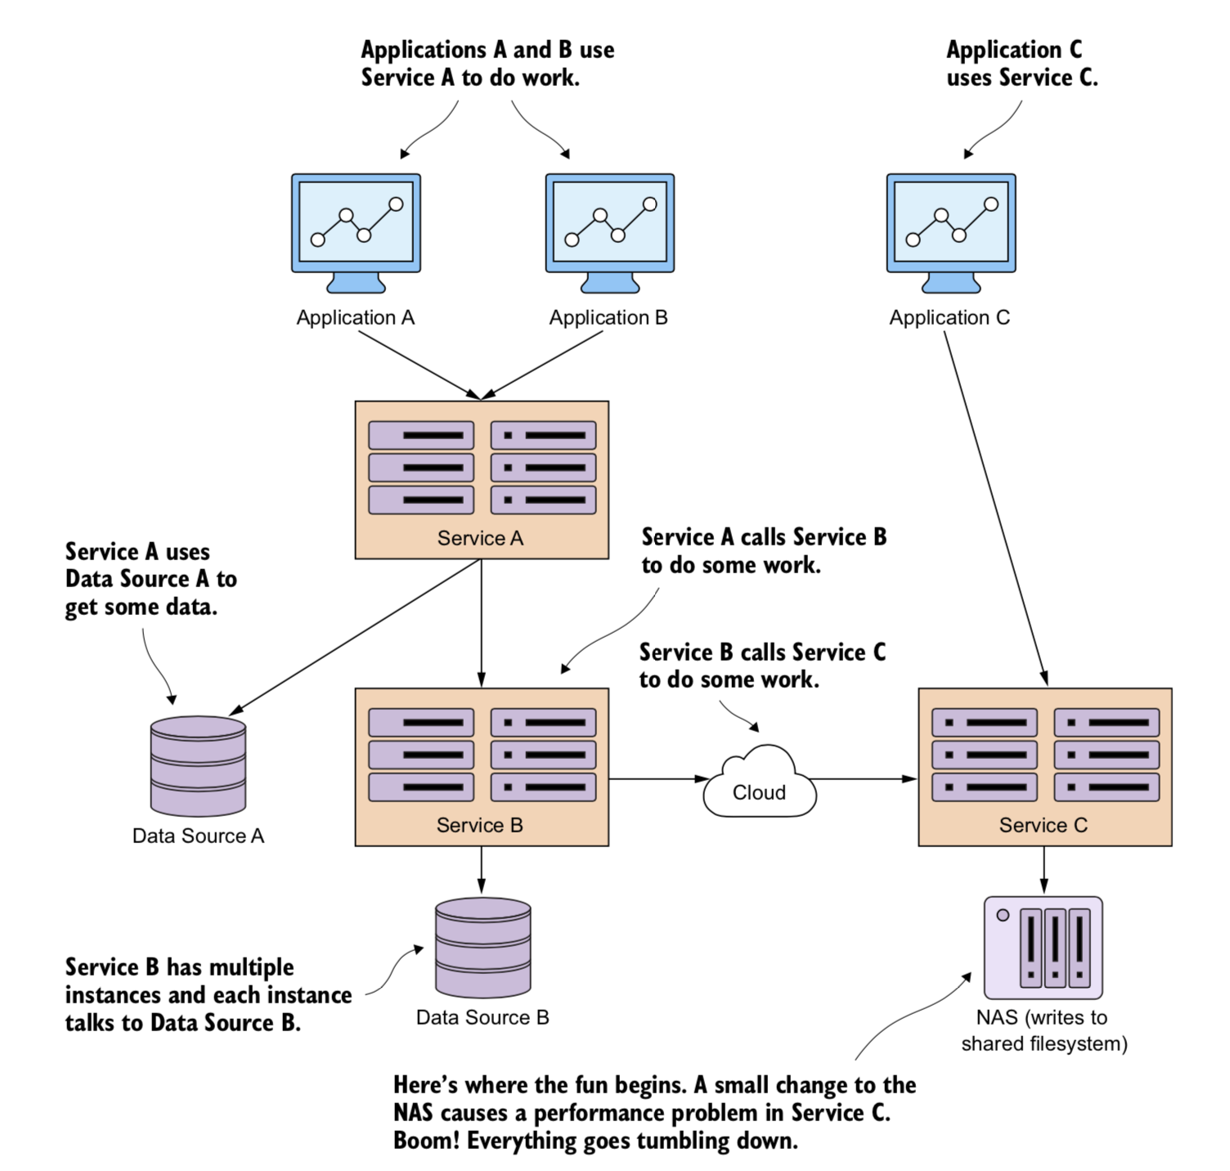
Fallo en Cascada
Objetivos:
1. Fail fast
2. Fail gracefully
3. Recover seamlessly

Slide 143
Resiliencia con Hystrix
Escribir estos patrones requiere un alto conocimiento en hilos
Spring Cloud y Netflix nos proporcionan Hystrix
Implementación robusta y probada en batalla de los patrones de resiliencia

Slide 144
Configurar el cliente para usar Hystrix
Importar la siguiente librerias:
<groupId>org.springframework.cloud</groupId> <artifactId>spring-cloud-starter-netflix-hystrix</artifactId>
Incluir la annotación @EnableCircuitBreaker en la clase main
Utilizar la annotación de @HystrixCommand en los métodos que queramos aplicar resiliencia

Slide 145
Personalizar Corto Circuito
Utilizar @HystrixProperty( name="execution.isolation.thread.timeoutInMilliseconds", value=”20000") para cambiar el timeout a 20 segundos
Otras propiedades útiles:
requestVolumeThreshold: número de llamadas (durante la ventana de análisis) después de las cuáles se analizará romper el circuito
errorThresholdPercentage: porcentaje de llamadas fallidas después de las cuáles el circuito se romperá (solo aplica si el requestVolumeThreshold ha sido cumplido)
sleepWindowInMilliseconds: tiempo que pasará antes de dejar pasar una llamada nuevamente (si esta es exitosa, el circuito se habilita de nuevo)
timeInMilliseconds : controla el tiempo de la ventana de análisis

Slide 146
Aplicar patrón Fallback
Definir el método que queramos llamar cuando la operación falle
Utilizar la propiedad fallbackMethod en la annotación para indicar el método definido anteriormente
@HystrixCommand(fallbackMethod = ”metodoFallback")
La estrategía de fallback se define por la tolerancia de tus clientes a tener información no actualizada y que tan importante es no hacerles saber que hay un error en la aplicación

Slide 147
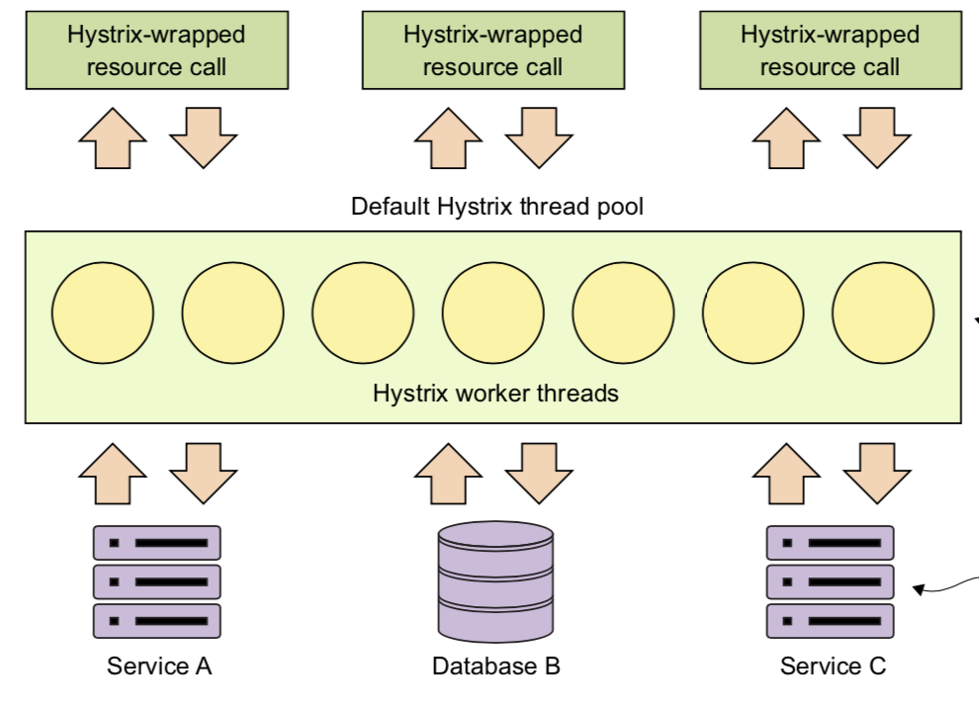
Sin el Patrón de Bulkhead

Slide 148
Aplicar el Patrón de Bulkhead
Por default Hystrix segrega las llamadas remotas en un thread pool
El tamaño por default del thread pool es 10
Bulkhead recomienda crear varios threadpools para aislar las distintas llamadas
Podemos crear una cola que almacene llamadas pendientes en caso de que el threadpool este ocupado
Con la annotación @HystrixCommand podemos personalizar esto
@HystrixCommand(threadPoolKey = ”nombreThreadPool", threadPoolProperties = {@HystrixProperty(name = "coreSize",value="30"), @HystrixProperty(name="maxQueueSize", value="10")} )
coreSize -> tamaño mínimo del thread pool
maximiumSize -> tamaño máximo del threadpool
maxQueueSize -> tamaño máximo de la cola delante del threadpool

Slide 149
De qué tamaño debe ser mi thread pool?
Tamaño thread pool = requests por segundo (en pico de demanda) * latencia de percentil 99 (en segundos) + una cantidad pequeña extra de hilos
Ejemplo:
Latencia percentil 99 -> 500 ms
Latencia promedio -> 100ms
Requests por segundo -> 200
Tamaño Thread Pool para Uso promedio -> (0.1s) * 200 = 20 +/-
Tamaño Thread Pool para Picos -> (.5) * 200 = 100 +/-

Slide 150
Configuraciones de Hystrix
Configuraciones comunes se pueden definir a nivel de clase con @DefaultProperties
Pueden ser leídas de propiedades de Spring

Slide 151
Propagación de Contextos
Variables con alcance ThreadLocal no serán propagadas por default a los hilos de Hystrix
Podemos propagar el contexto definiendo una HystrixConcurrencyStrategy
Spring Cloud ya provee una implementación para propagar el contexto de Spring Security
Si queremos propagar algo personalziado con ThreadLocal debemos de implementar nuestro propio HystrixConcurrencyStrategy

Slide 152
Service Gateway

Slide 153
Service Gateway
Patrón de arquitectura que nos facilita la aplicación de aspectos cruzados dentro de nuestros microservicios
Seguridad
Loggeo
Tracking
El gateway centraliza todas las llamadas entre y hacia los microservicios, aplicando filtros y ruteo a ellas
Los microservicios ya no se llaman directamente entre ellos
El gateway es un Punto de Aplicación de Politicas (definidas por nosotros)
Evita duplicar esfuerzos y código

Slide 154
Alternativas
Aplicar los aspectos cruzados de manera manual e independiente, puede:
Quitar el foco a los desarrolladores de la entrega de funcionalidad
Hacer que por falta de tiempo no se apliquen dichos aspectos
Hacer más difícil la aplicación de los aspectos ya que muchas veces su implementación no es trivial
Crear dependencias en los equipos en caso de que se decida usar una librería común

Slide 155
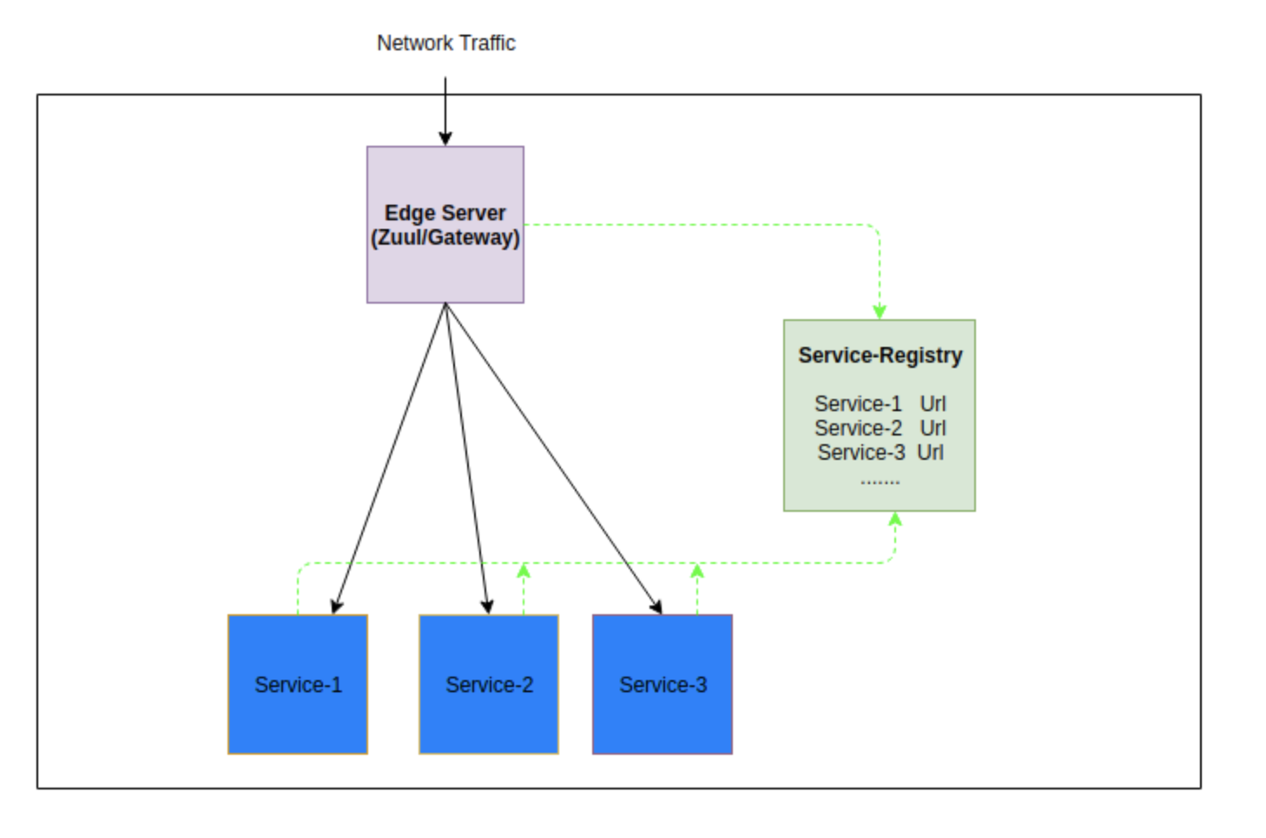
Service Gateway

Slide 156
Funciones de un Service Gateway
Ruteo estático: Todas las llamadas se hacen a través del gateway, los clientes solo conocen un servidor
Ruteo dinámico: Inspecciona las peticiones entrantes y las enruta con base a algun criterio programático
Autenticación y Autorización: Lugar natural para aplicar seguridad ya que todas las llamadas pasan por ahí
Métricas: Podemos utilizarlo para generar métricas comúnes como número de llamadas a los endpoints y tiempo de respuesta
Loggeo: Podemos añadir datos o headers que faciliten el loggeo de tal manera que este sea uniforme, como un Id de correlación
Control de volumen de requests: Bloquea los requests que excedan cierto número

Slide 157
Desventajas
Es un componente más que debemos de desarrollar y tener en alta disponibilidad
Existe el riesgo de que el gateway acabe siendo un gateway monolítico
Mayor latencia en las peticiones

Slide 158
Spring Cloud Gateway
Usaremos Spring Cloud Gateway para implementar un API Gateway
Solución open source
Compatible con Spring Cloud y Spring Boot
Fácil de utilizar
Soporte de conexiones non-blocking
Integración con Hystrix y Eureka
Las definiciones de rutas se pueden definir declarativamente o programáticamente
Alternativas: Zuul, Kong, HAProxy,

Slide 159
Spring Cloud Gateway
SCG funciona definiendo rutas:
Ruta:
Define un flujo del gateway. La ruta se activa si el predicado evalua a verdadero
Un ID
Un URI destino
Una colección de predicados
Una colección de filtros

Slide 160
Implementación de Spring Cloud Gateway
Importar el release train de Spring Cloud
Importar la librería de SCG
<groupId>org.springframework.cloud</groupId>
<artifactId>spring-cloud-starter-gateway</artifactId>
Importar la librería de Actuator
Integrar con Eureka como si fuera una aplicación cliente normal
Importar librería spring-cloud-starter-netflix-eureka-client
Establecer properties en bootstrap.yml y application.yml

Slide 161
Enrtamiento Automático con Eureka
SCG automáticamente mapeara las rutas a las aplicaciones definidas en Eureka
Si la aplicación muere, la ruta es removida automáticamente
Para observar las rutas definidas usamos el siguiente endpoint:
http://localhost:8080/actuator/gateway/routes
Por ejemplo:
En Eureka hay una aplicación llamada Menu
http://localhost:8081/items
La llamaremos a través del gateway usando
http://localhost:8080/menu/items

Slide 162
Definir una ruta de Eureka Manualmente
Agregamos la siguiente configuración en application.yml:
spring:
cloud:
gateway:
routes:
- id: minified_menu_route
uri: lb://MENU
predicates:
- Path=/m/**
filters:
- RewritePath=/m/(?<segment>.*), /$\{segment}

Slide 163
Definir enrutamiento estático
Agregamos la siguiente config en application.yml
spring:
cloud:
gateway:
routes:
- id: devs4j_route
uri: https://devs4j.com
predicates:
- Path=/devs4j/
filters:
- SetPath=/

Slide 164
Predicados Útiles: Between
Between hace match de cualquier request recibida en el periodo de tiempo definido
Útil para ventanas de mantenimiento
Pruebas
routes:
- id: between_route
uri: https://devs4j.com
predicates:
- Between=2017-09-10T17:42:47.789-07:00[America/Alaska], 2017-09-11T17:42:47.789-07:00[America/Alaska]

Slide 165
Predicados Útiles: Header
Header nos sirve para hacer match del request recibida utilizando el valor de un header
routes:
- id: header_route
uri: http://baeldung.com
predicates:
- Header=X-Request-Id, \d+

Slide 166
Predicados Útiles: Path
Path nos sirve para hacer match de un request con base a la ruta
Partes de la ruta se pueden declarar como variables que luego son expuestas en los filtros
routes:
- id: host_route
uri: https://devs4j.com
predicates:
- Path=/foo/{segment},/bar/{segment}}

Slide 167
Filtros Útiles: AddRequestheader
AddRequestHeader sirve para agregar un header a la petición interceptada por SCG
routes:
- id: add_request_header_route
uri: https://devs4j.com
filters:
- AddRequestHeader=X-Nombre-Header, Bar

Slide 168
Filtros Útiles: AddRequestParameter
AddRequestParameter sirve para agregar un query parameter a lla petición resultante
routes:
- id: addrequestparameter_route
uri: http://devs4j.com
filters:
- AddRequestParameter=foo, bar

Slide 169
Filtros Útiles: Rewrite Path
El filtro RewritePath sirve para reescribir el path de la petición resultante
routes:
- id: rewritepath_route
uri: https://devs4j.com
predicates:
- Path=/devs4j/**
filters:
- RewritePath=/articles/(?<articleId>.*), /$\{articleId}

Slide 170
Filtros Útiles: RequestRateLimitter
Es utilizado para limitar la cantidad de requests que son permitidas hacia cierta ruta.
Si se excede la cantidad de requests, devuelve HTTP 429 – Too Many Requests
replenishRate: número de requests por segundo permitidas para un usuario
burstCapacity: cantidad máxima de requests que un usuario puede hacer por segundo
No puede haber dos bursts seguidos
routes:
- id: requestratelimiter_route
uri: https://devs4j.com
filters:
- name: RequestRateLimiter
args:
redis-rate-limiter.replenishRate: 10
redis-rate-limiter.burstCapacity: 20

Slide 171
Circuit Breaker en SCG
Incluir la dependencia de spring cloud:
spring-cloud-starter-netflix-hystrix
Configurar la ruta
routes:
- id: hystrix_route
uri: https://devs4j.com
predicates:
- Path=/devs4jhyst
filters:
- Hystrix=devs4jCommand
- SetPath=/
Para configurar Hystrix hay que usar propiedades:
hystrix.command.devs4jCommand.execution.isolation.thread.timeoutInMilliseconds: 500

Slide 172
Circuit Breaker en SCG
Incluir la dependencia de spring cloud:
spring-cloud-starter-netflix-hystrix
Configurar la ruta
routes:
- id: hystrix_route
uri: https://devs4j.com
predicates:
- Path=/devs4jhyst
filters:
- Hystrix=devs4jCommand
- SetPath=/
Para configurar Hystrix hay que usar propiedades:
hystrix.command.devs4jCommand.execution.isolation.thread.timeoutInMilliseconds: 500

Slide 173
Seguridad con OAuth2

Slide 174
OAuth2
OAuth2 es un framework de seguridad basado en tokens
Permite a un usuario autenticarse a través de un servicio de autenticación tercero
Si el usuario se autentica correctamente, se le provee un token, el cual debe ser enviado en cada petición futura
El token será validado por el servicio de autenticación
El verdadero poder de OAuth2 es que permite a los desarrolladores de aplicaciones la fácil integración con proveedores terceros sin tener que estar pasando constantemente el usuario y contraseña a una aplicación tercera.
Facebook, Github, Google, AWS y Azure son algunos de proveedores de OAuth2.

Slide 175
Autenticación vs Autorización
No son lo mismo!
Autenticación: El usuario es quien dice ser
Autorización: El usuario tiene permisos de hacer algo

Slide 176
Roles
Recurso protegido: el recurso que deseamos proteger para que solo usuarios autenticados lo consuman
Dueño del recurso: Nosotros. Somos quienes definimos que aplicaciones pueden usar nuestro servicio, que usuarios y que roles
Aplicación: La aplicación que llamará al recurso protegido en representación de un usuario
Servidor de autenticación OAuth2: Intermediario entre la aplicación y el recurso protegido. Autentica al usuario de tal manera que sus credenciales solo son enviadas al servidor de autenticación

Slide 177
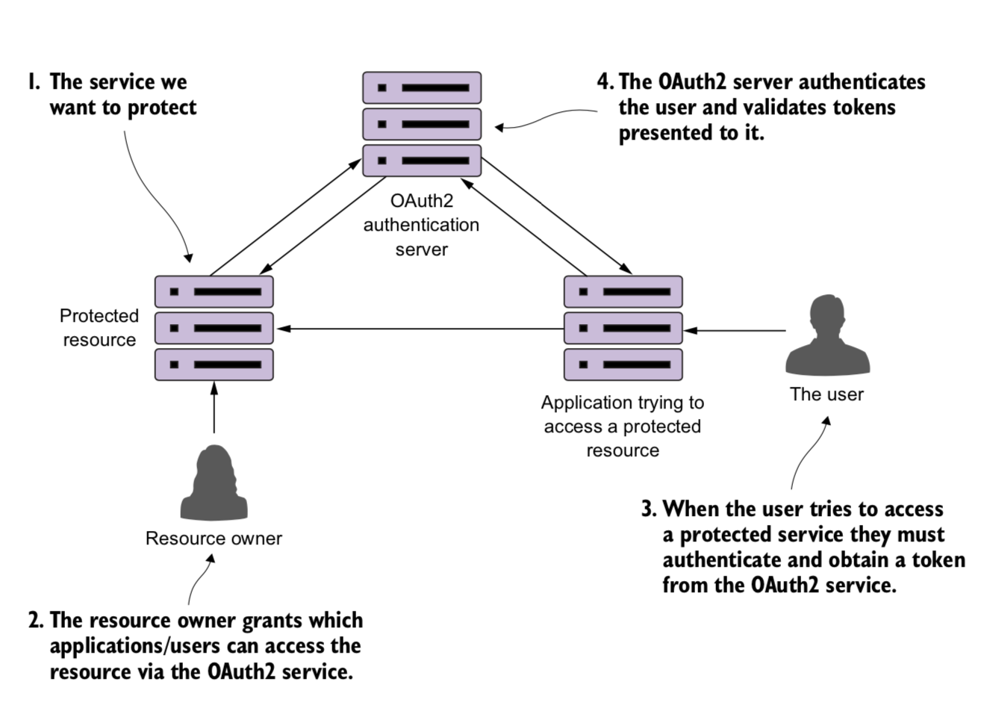
Flujo

Slide 178
Implementación Básica de OAuth2
Crearemos un Servidor de Autenticación de OAuth2 con Spring Cloud
Registraremos una aplicación como una aplicación valida capaz de autenticar a los usuarios
Protegeremos el servicio de órdenes para que solo pueda ser llamado por un usuario autenticado

Slide 179
Crear un Servidor de Autenticación de OAuth2
Importar las siguientes dependencias:
<dependency>
<groupId>org.springframework.cloud</groupId>
<artifactId>spring-cloud-security</artifactId>
</dependency>
<dependency>
<groupId>org.springframework.security.oauth</groupId>
<artifactId>spring-security-oauth2</artifactId>
</dependency>
Crear una clase Main con las siguientes annotaciones:
@SpringBootApplication @EnableResourceServer @EnableAuthorizationServer
Definir un endpoint para obtener los detalles del usuario

Slide 180
Registro de Usuarios y Aplicaciones
Registremos las aplicaciones que podrán utilizar el servidor de OAuth2 para autenticar a sus usuarios
De manera similar, registraremos usuarios en el servidor de OAuth2
En la vida real, los usuarios se registran en el servidor de OAuth2
Los usuarios le dan permiso a las aplicaciones de hacer peticiones a su nombre
Solo las aplicaciones registradas pueden hacer peticiones al servidor de OAuth2
Por simplicidad, almacenaremos los usuarios en memoria. En la vida real utilizaríamos una base de datos
Spring Security nos provee el endpoint para obtener el token:
/oauth/token

Slide 181
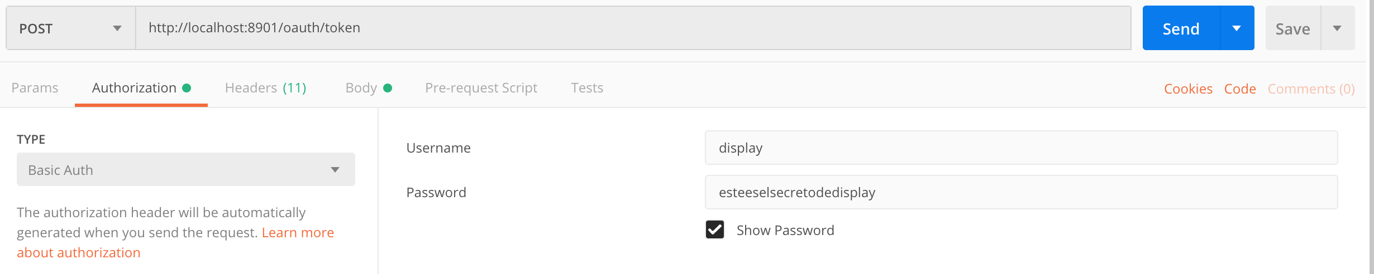
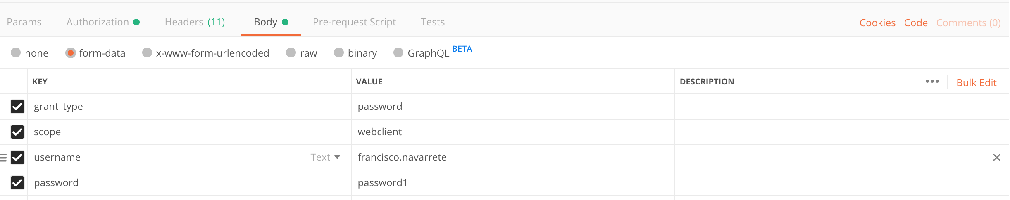
Iniciando Sesión

Slide 182
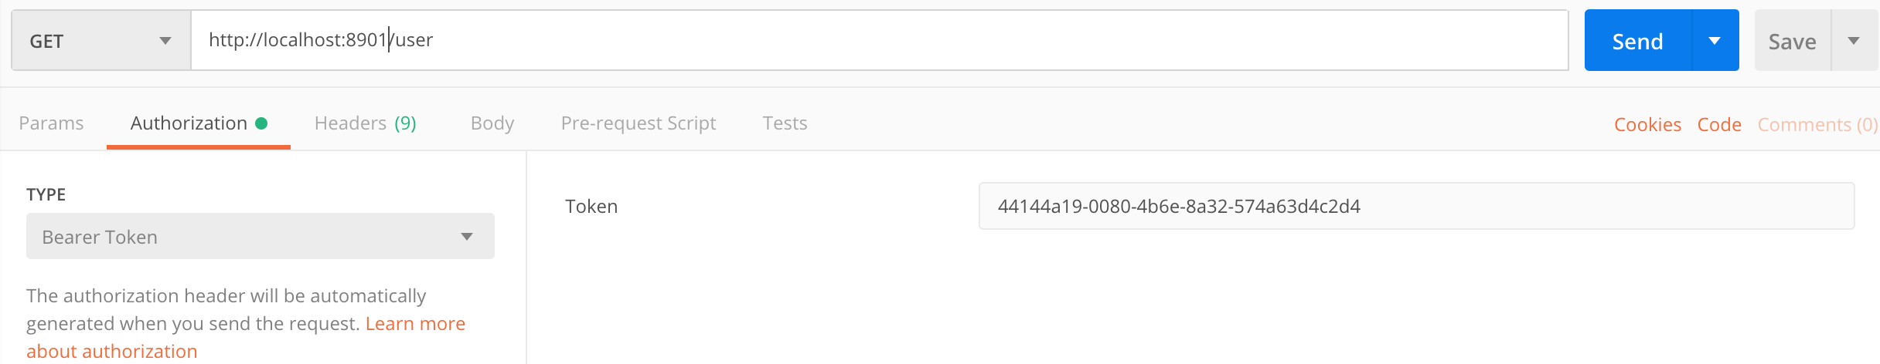
Consumir Datos del Usuario
Enviaremos el token al endpoint de /user en un header
Authorization: Bearer {TOKEN}

Slide 183
Protegiendo los Microservicios
La creación y administración de tokens son responsabilidades del servidor de OAuth2
La definición de que roles tienen permiso de hacer que cosa, es responsabilidad de las aplicaciones

Slide 184
Añadiendo seguridad con OAuth2 en el servicio de Menu
Agregar las siguientes dependencias:
<groupId>org.springframework.cloud</groupId>
<artifactId>spring-cloud-security</artifactId>
<groupId>org.springframework.security.oauth</groupId>
<artifactId>spring-security-oauth2</artifactId>
Añadir la siguiente propiedad:
security.oauth2.resource.userInfoUri=http://localhost:8901/auth/user
Agregar la annotación @EnableResourceServer en la clase main
Definir la seguridad de los endpoints en la clase ResourceServerConfiguration

Slide 185
Ejercicio
Acceder al servicio de Menú utilizando el Service Gateway

Slide 187
12 Factores
Toda el código de la aplicación y del provisionamiento de los servidores debe de estar en control de versiones
Las librerías deben de ser declaradas y administradas con Maven (o similar) para su fácil construcción y replicación
La configuración debe de estar almacenada de manera separada
Un servicio de apoyo (por ejemplo, la BD) puede ser reemplazada fácilmente sin necesidad de cambiar código
Los códigos para construir y ejecutar una aplicación deben de estar separados
Las aplicaciones deben ser stateless

Slide 188
12 Factores
Aplicaciones autocontenidas (app y runtime env)
Las aplicaciones deben de poder escalarse horizontalmente
Los microservicios son deshechables
Minimizar las diferencias entre los distintos ambientes. Procurar liberar lo más pronto posible
Loggear a la consola y agregar logs usando una herramienta
Los procesos de soporte y administración deben de estar en control de versiones, ser repetibles y no creados al momento.

